Slide 1

クオカスト
操作マニュアル

Slide 2
目次
ログイン
P3
事業所登録
P5
ディテーリング情報入力
P7
事業者管理
P11
ディテーリング工程情報入力
付帯作業情報入力
P16
価格情報入力
P18
顧客登録
P25
顧客管理
顧客情報確認
P27
顧客情報の修正
P30
見積書の作成
P35
帳票作成
請求書の作成
P52
P55
施工証明書の作成

Slide 3
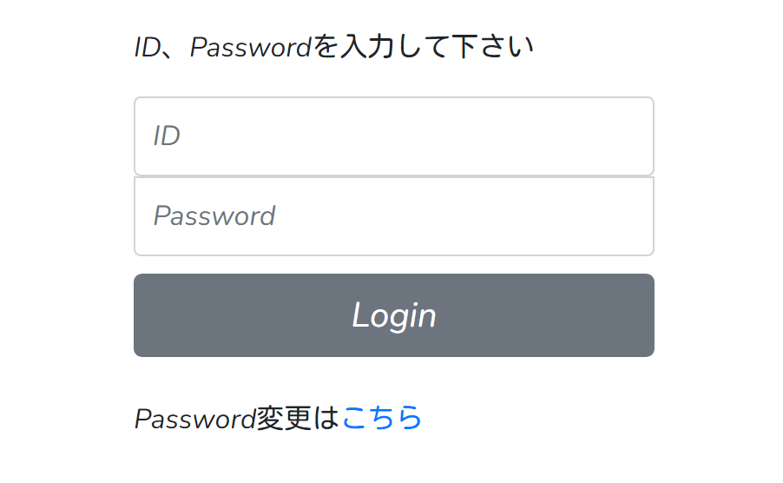


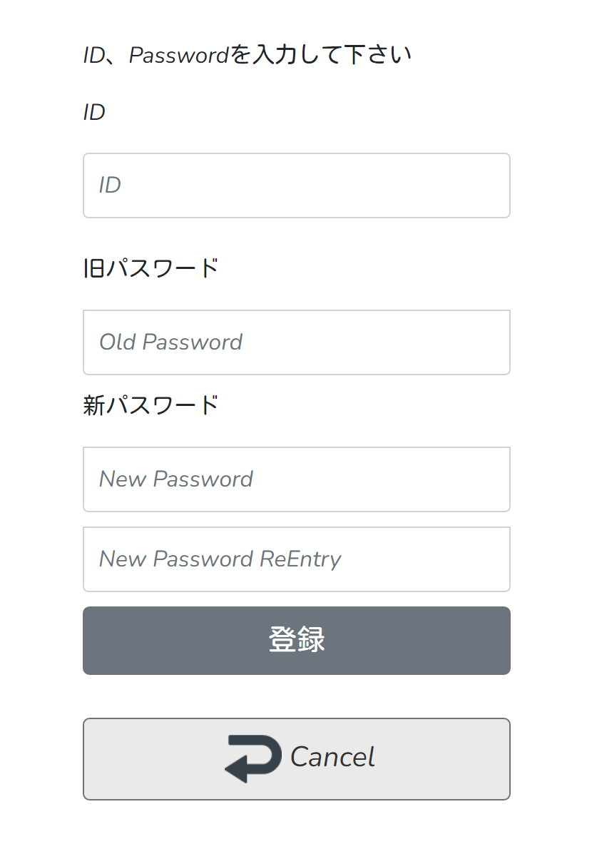




ログイン
1・ログインパスワードの変更
初回ログイン時に、初期パスワードをお客様任意のパスワードに変更しご利用ください。
① Password変更はこちらをクリックします。
② IDを入力します。
③ 旧パスワード（初回に発行されたパス
ワード）を入力します。
④ 新パスワードを入力します。
⑤ 登録をクリックします。
変更後のパスワードは、お忘れにならないようご留意ください。

Slide 4
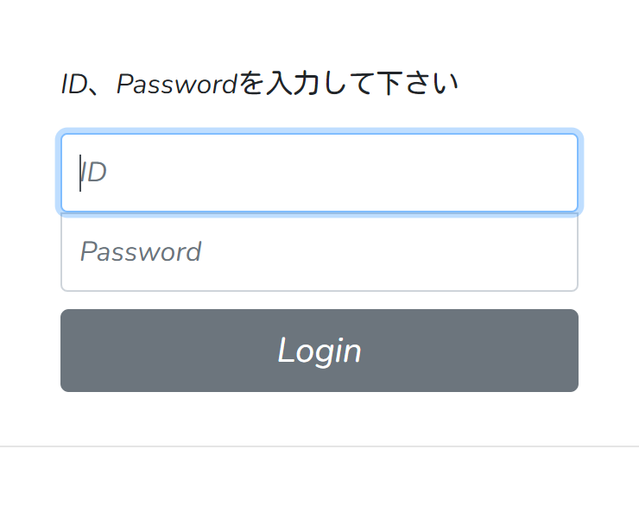
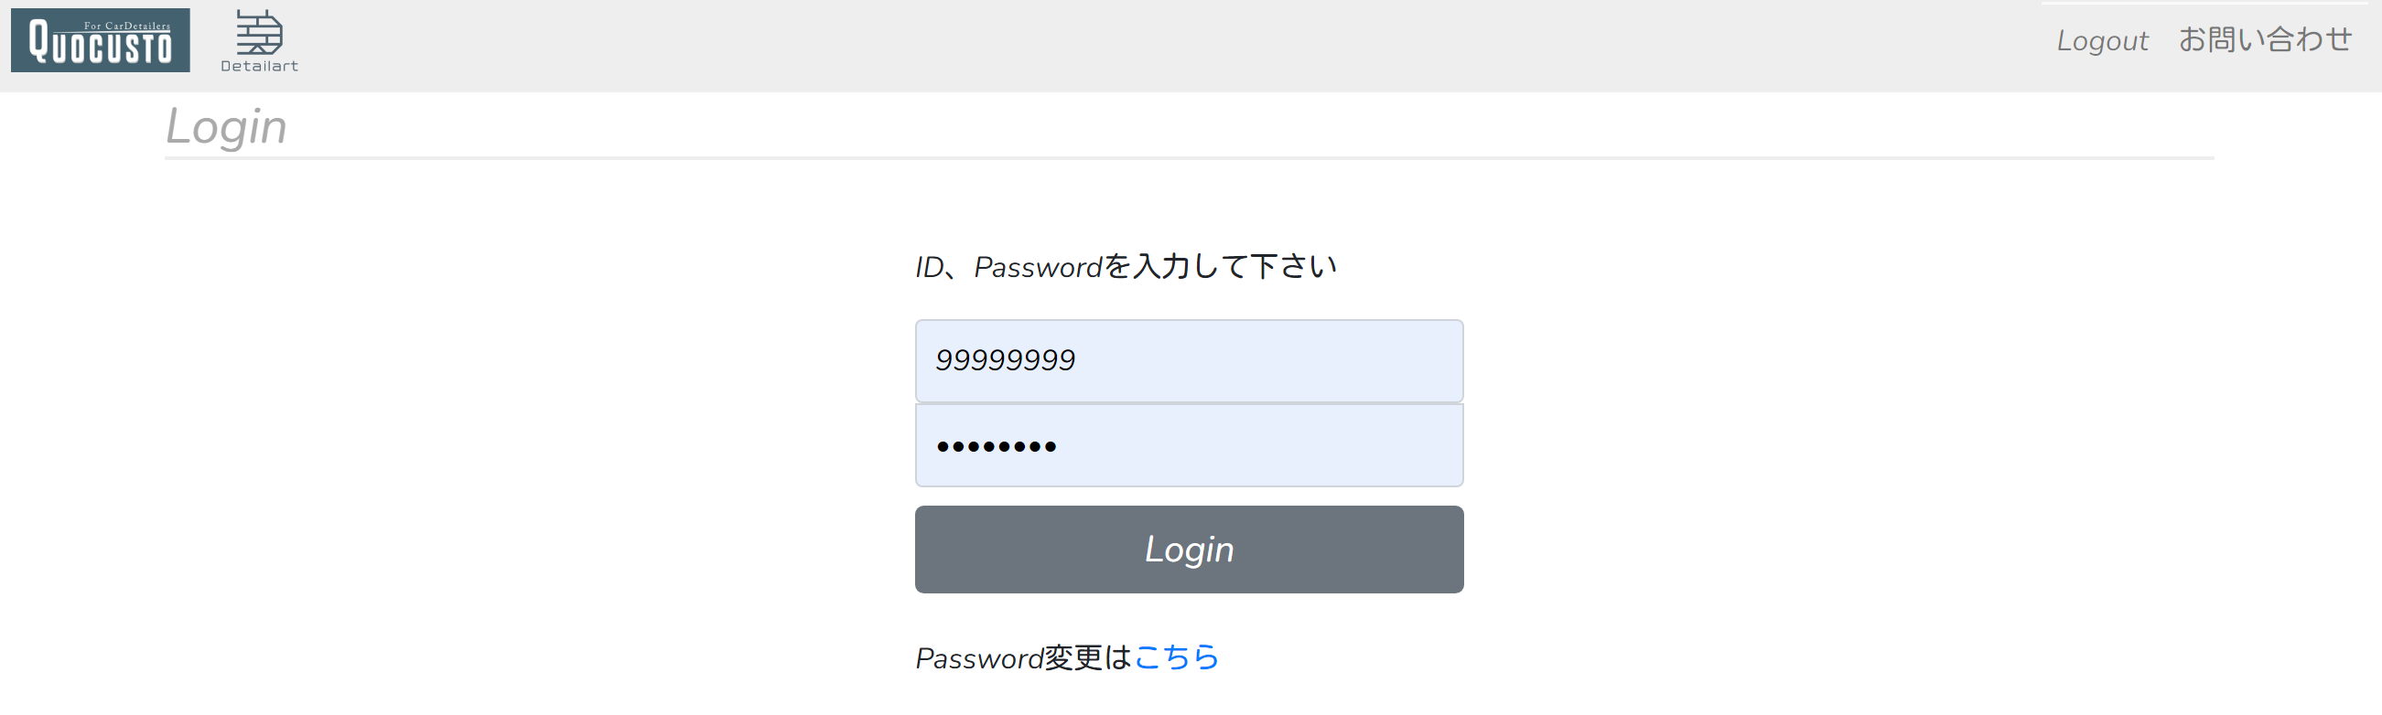
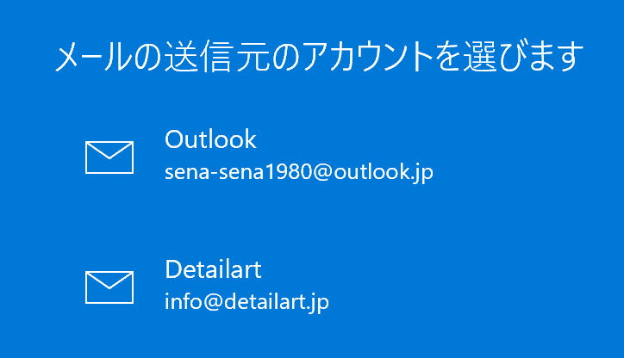
ログイン
２・ログイン
① ログインIDを入力します。
② ログインパスワードを入力します。
パスワードを忘れてしまった場合は、お問い合わせをクリックし、メールまたは電話にて貴社情報をお伝えください。弊社にて初期化を行い、パスワードを再発行いたします。
また、再発行されたパスワードは必ず貴社で変更を行いご利用ください。

Slide 5
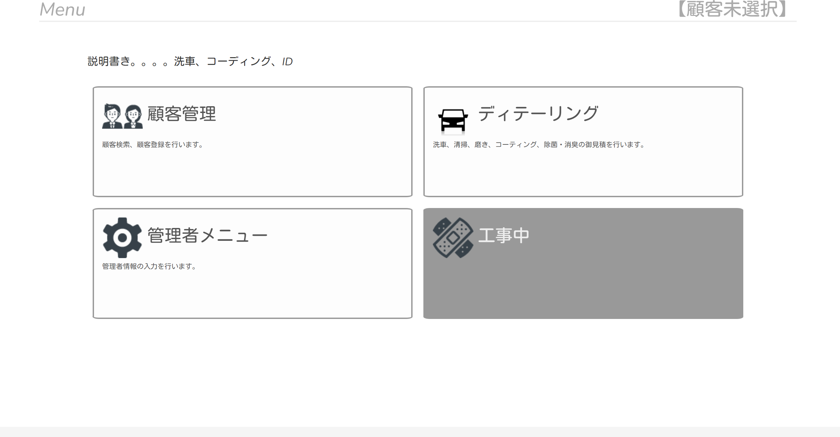
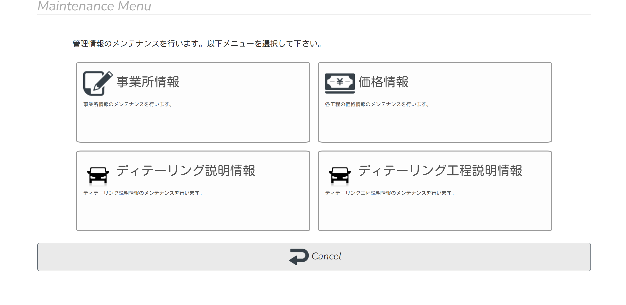
事業所登録
３・事業所登録
① メニューから管理者メニューをクリックします。
② 事業所情報をクリックします。

Slide 6
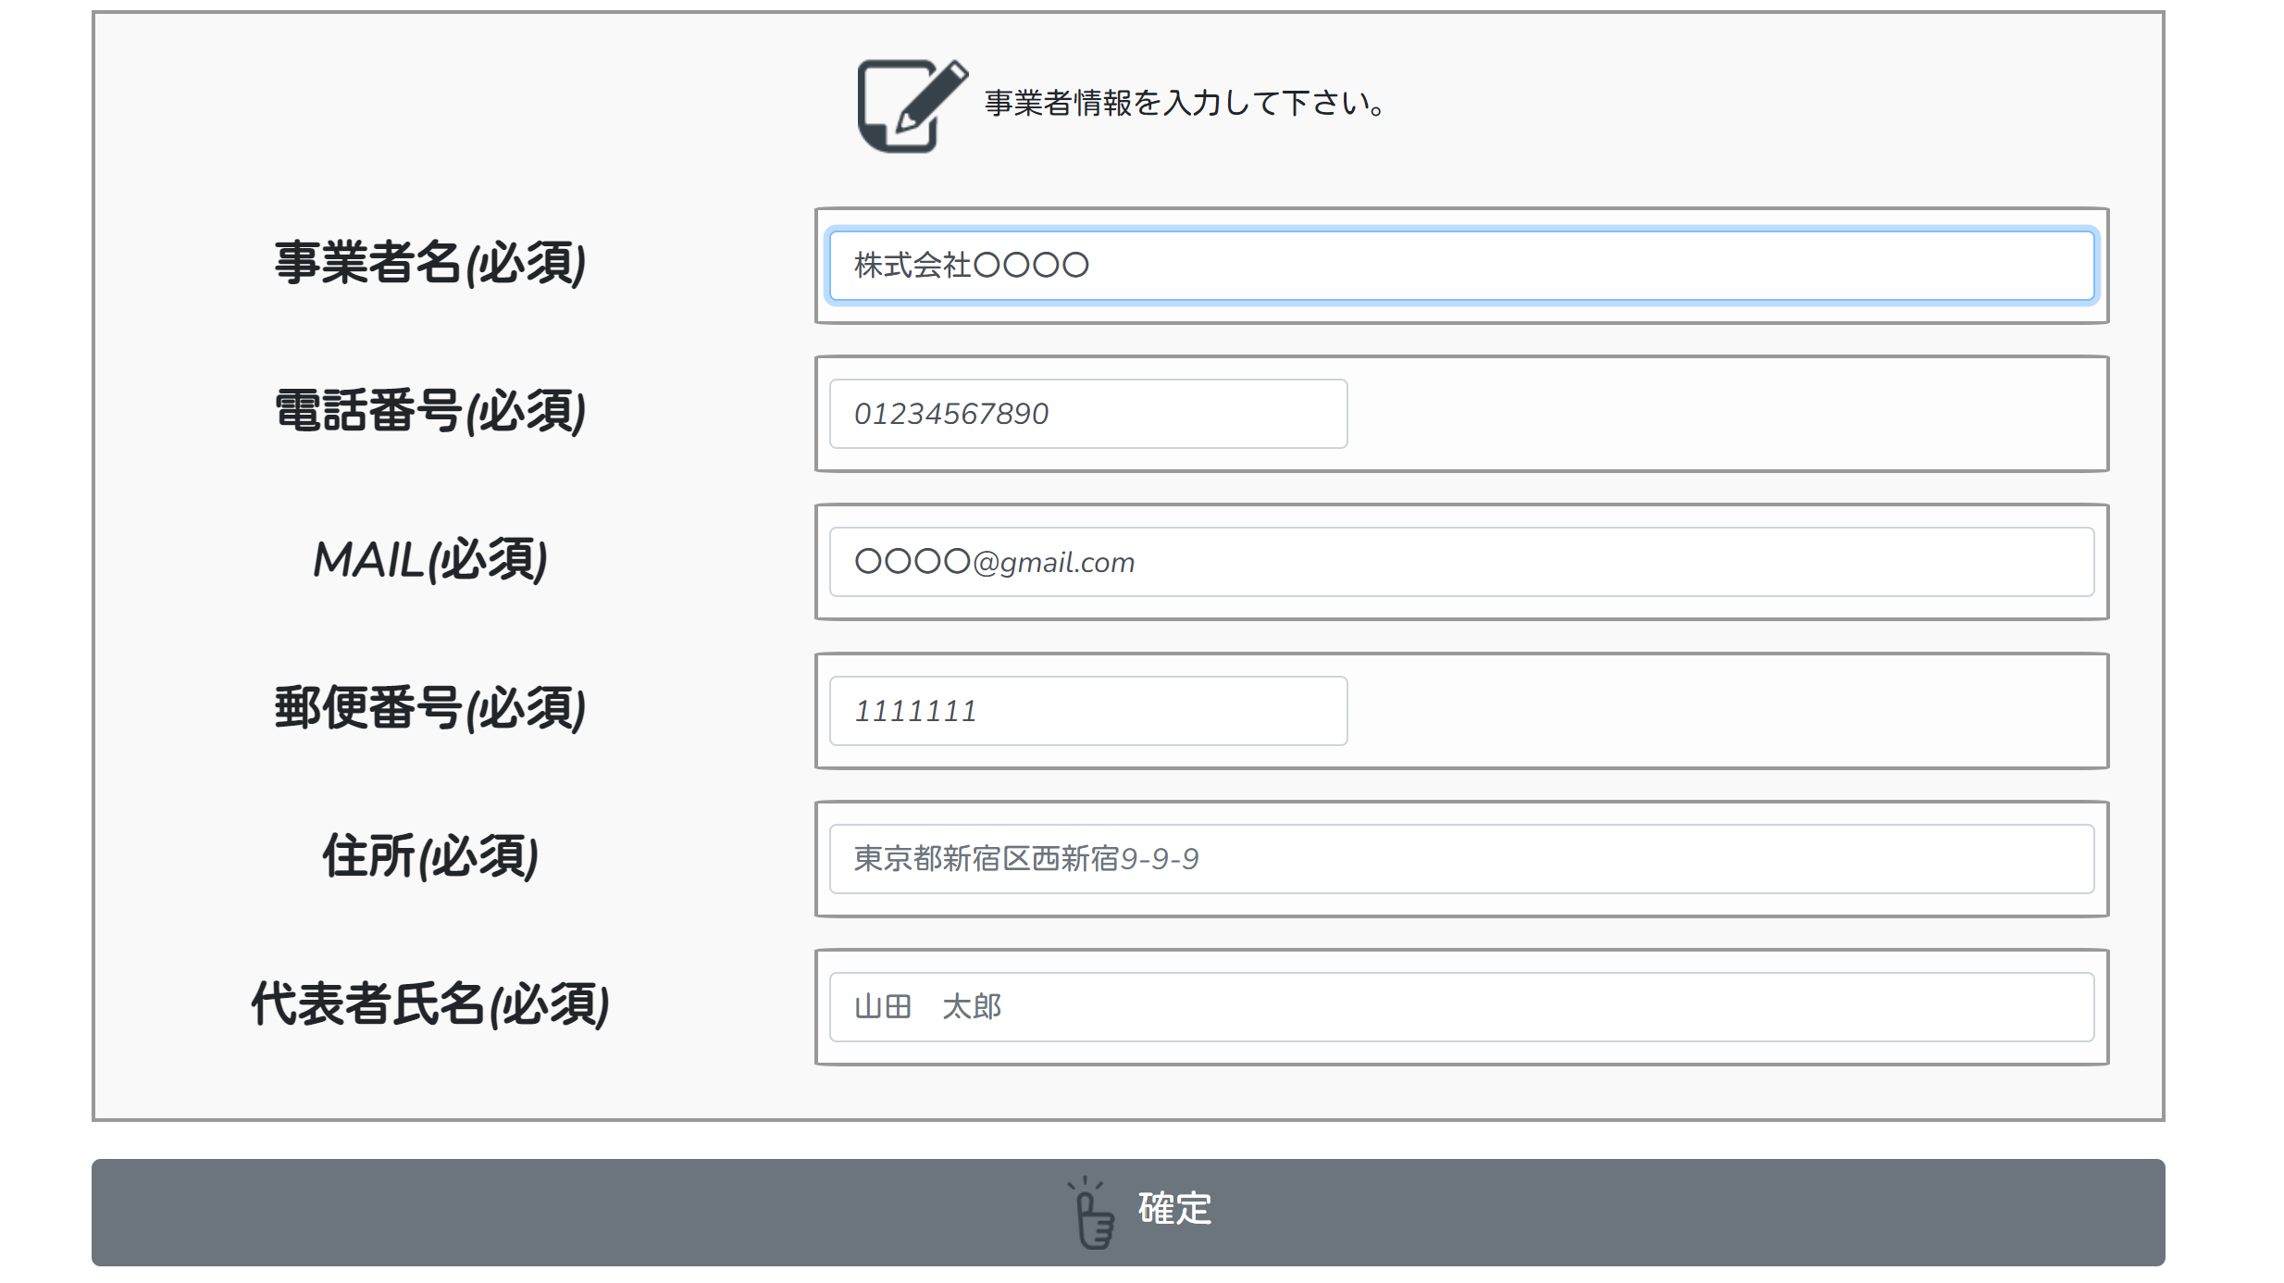
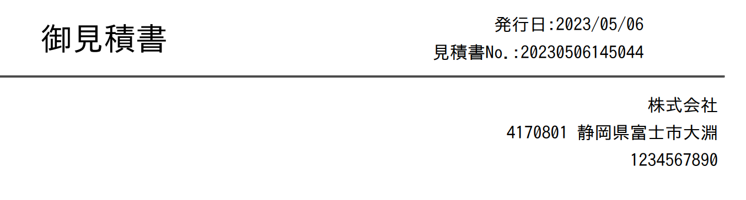
事業所登録
③ 事業所情報を入力します。
事業者名
電話番号
MAIL
郵便番号
住所
代表者氏名
１～６の項目を入力し、確定をクリックします。
事業所情報は帳票発行時、赤枠箇所に反映されます。

Slide 7
ディテーリング情報入力
４・ディテーリング情報入力
① メニューから管理者メニューをクリックします。
② ディテーリング説明情報をクリックします。

Slide 8
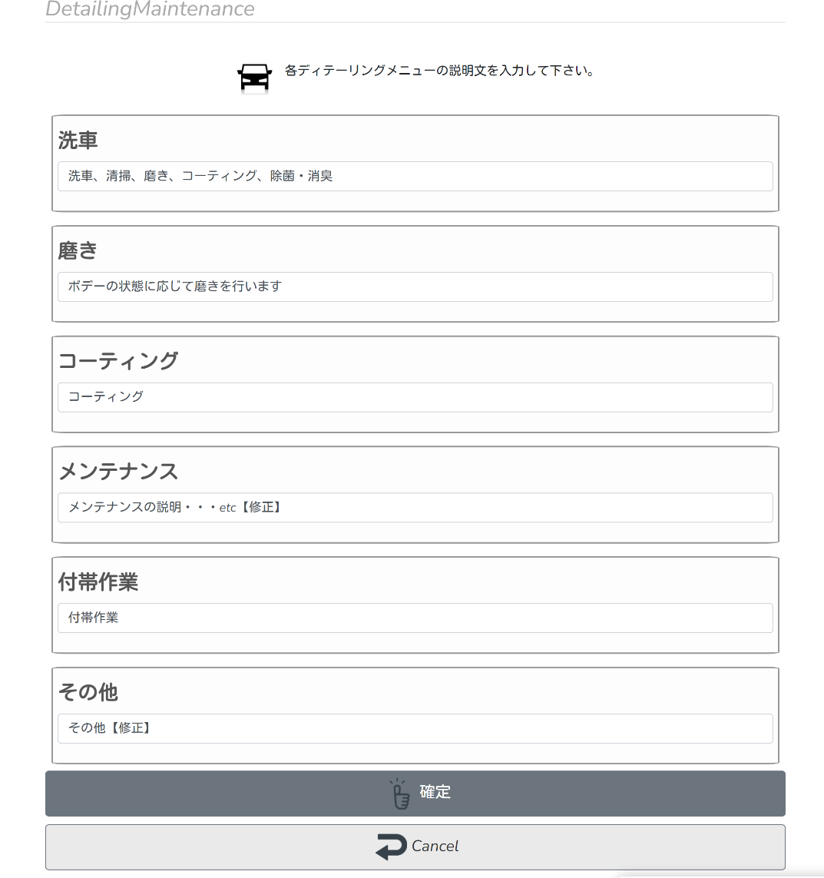
ディテーリング情報入力
③ディテーリング説明情報を入力します。
ディテーリング情報入力では各項目の内容説明文を入力します。
の箇所に入力してください。
④入力完了後、確定をクリックします。

Slide 9
ディテーリング情報入力
⑤確定クリック後、メンテナンスメニュー画面に戻るので、Cancelをクリックします。
(メンテナンスメニュー）
⑥メニュー画面に戻るので、ディテーリングをクリックします。
(メニュー）

Slide 10
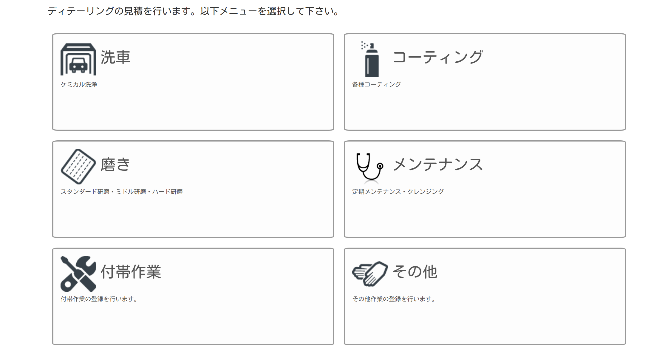
ディテーリング情報入力
⑦ 部分に、２-①で入力したディテーリング説明情報が記載されていることを
確認してください。
⑦ Cancelをクリックしメインメニューに戻ります。
⑧管理者メニューをクリックし、ディテーリング工程情報入力
に進みます。

Slide 11
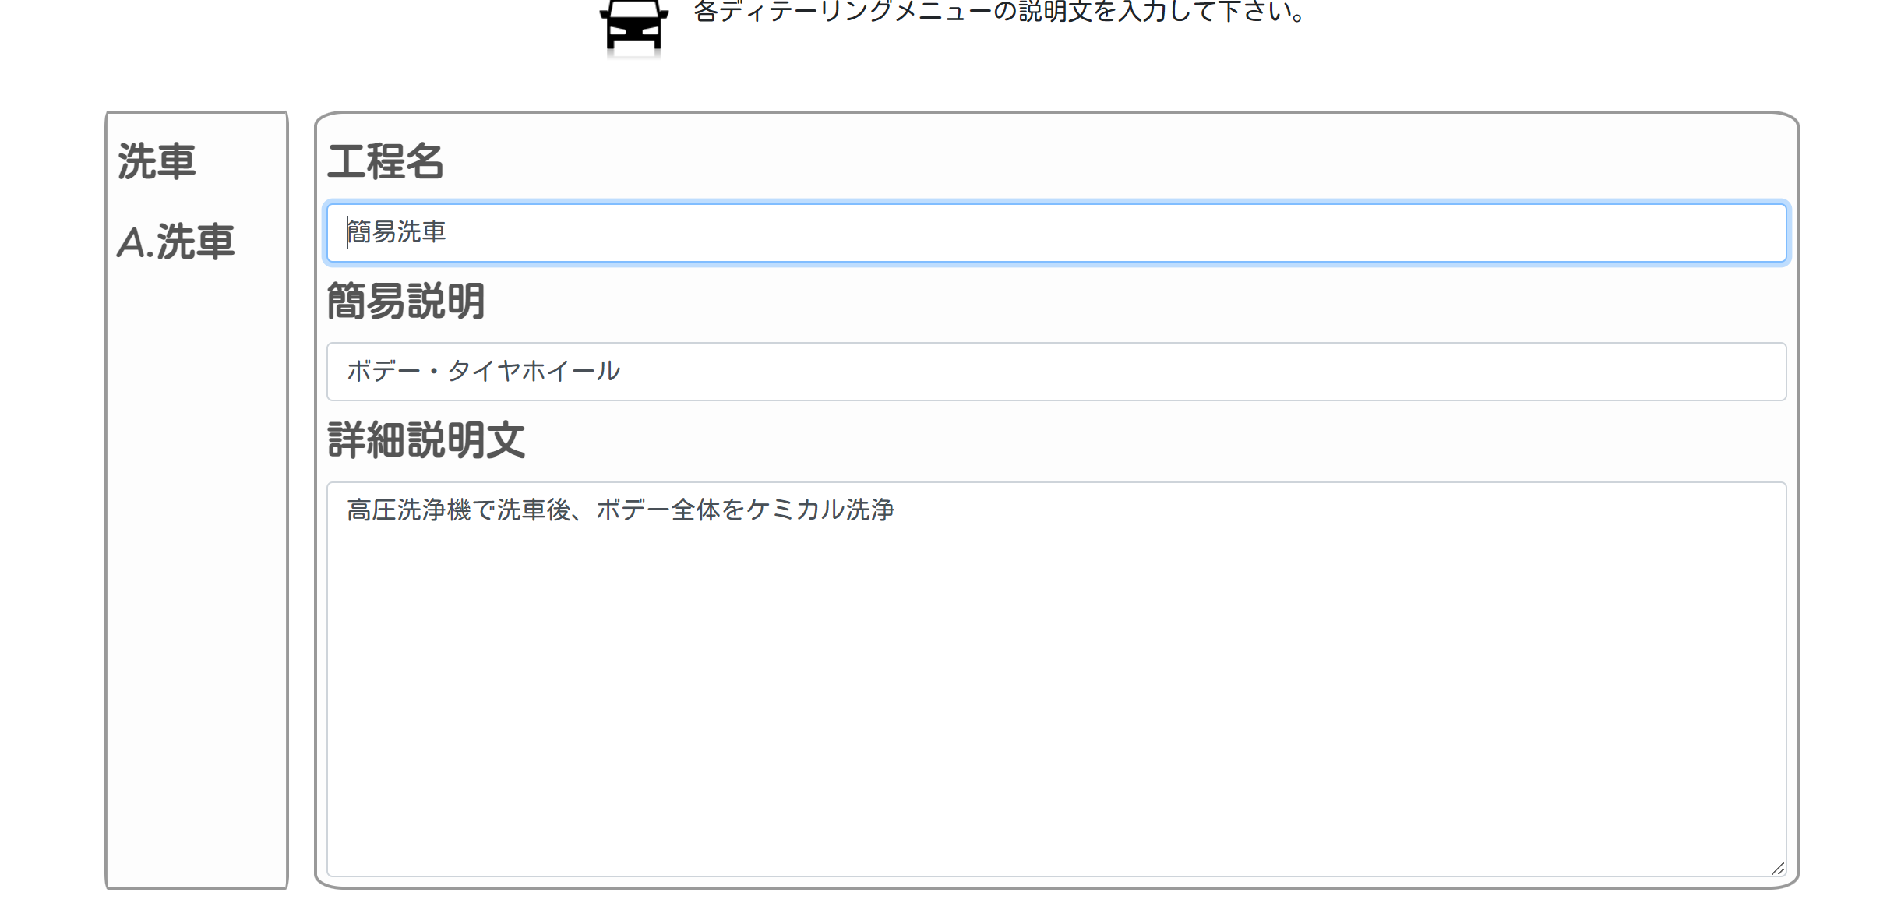
ディテーリング工程情報入力
５・ディテーリング工程情報入力
ディテーリング工程情報入力では、工程の名称や、内容説明を入力します。
各項目ごと3パターンの内容入力が可能です。貴社に合った内容をご自由に入力してください。
①ディテーリング工程情報をクリックします。
②各項目ごとに内容を入力します。
工程名称
簡易洗車・スタンダード洗車など
内容の簡単な説明
内容やメニューの詳細説明
ディテーリング工程名は、見積書の作成時に反映される項目ですので、○○洗車や、○○磨きなど工程が認識できるような名称を設定してください。

Slide 12
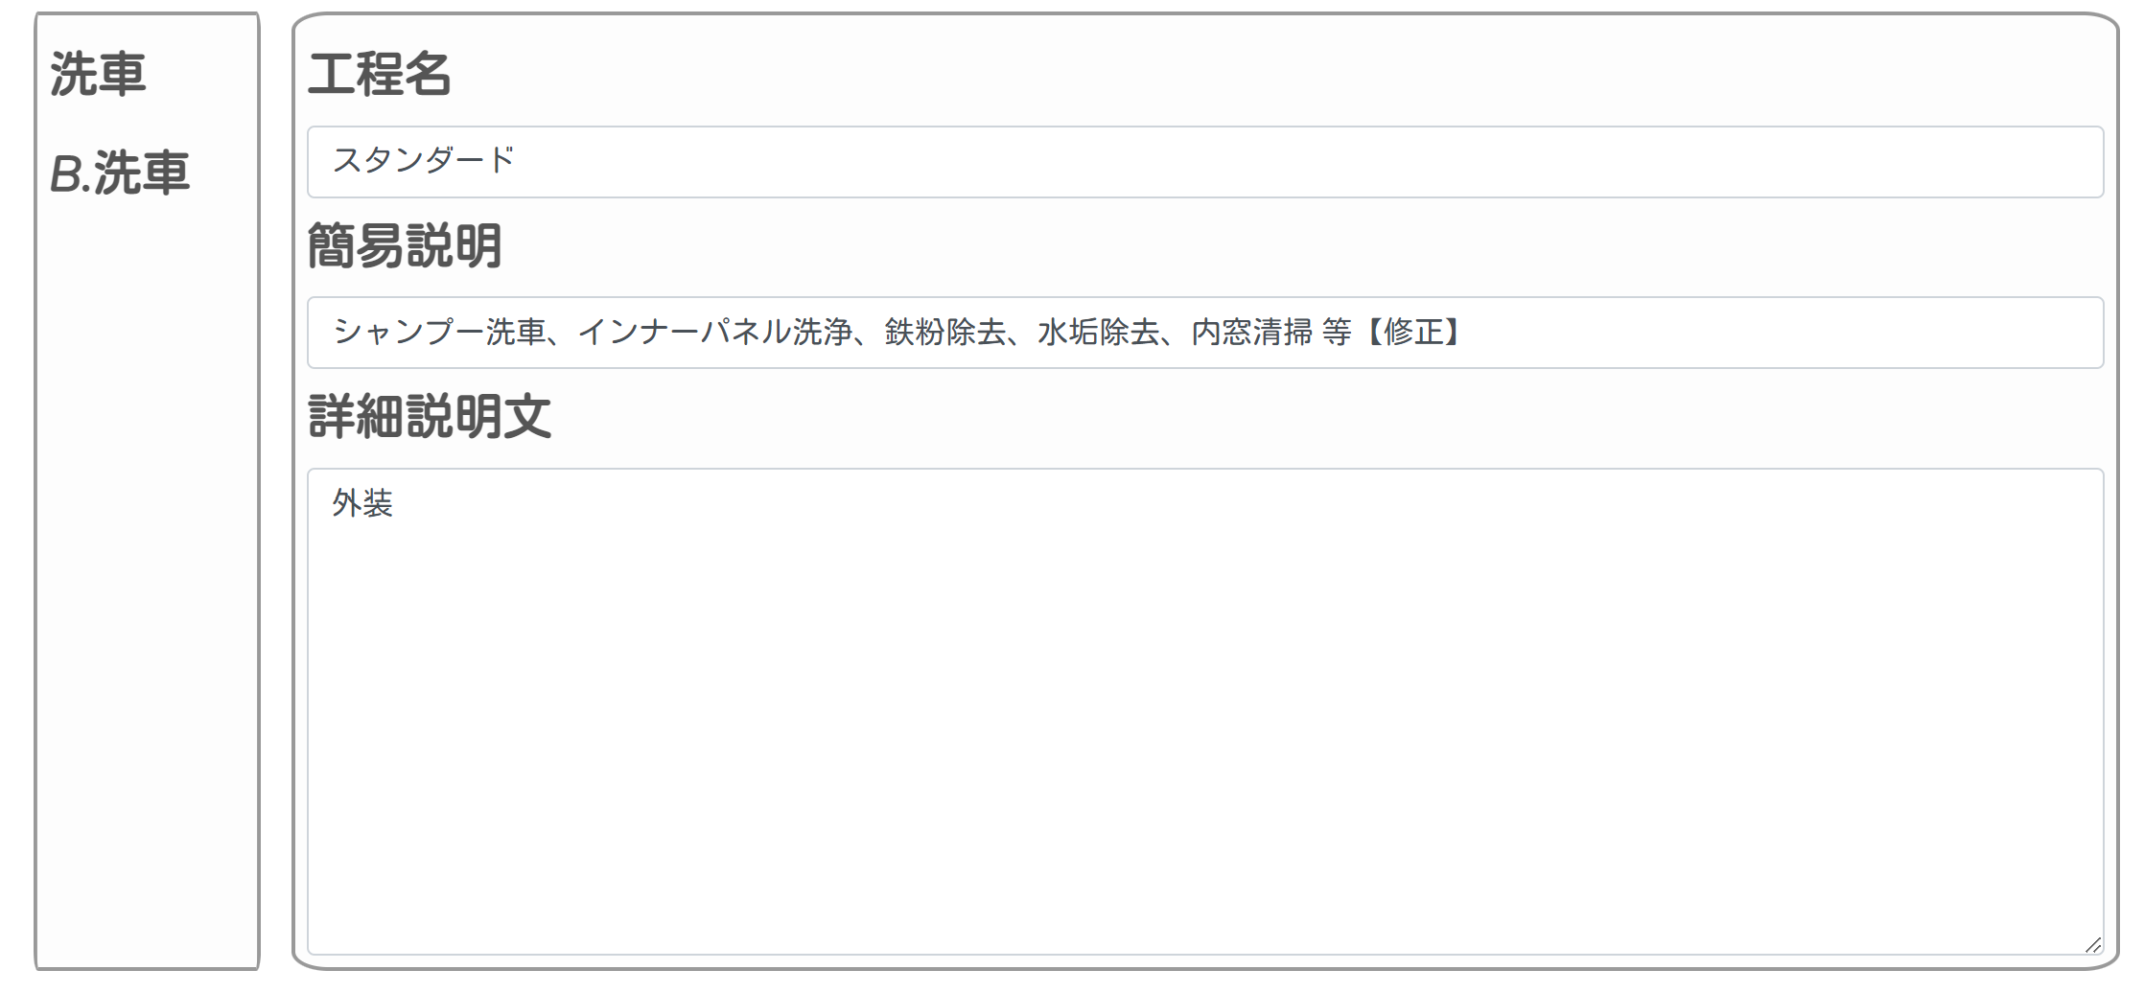
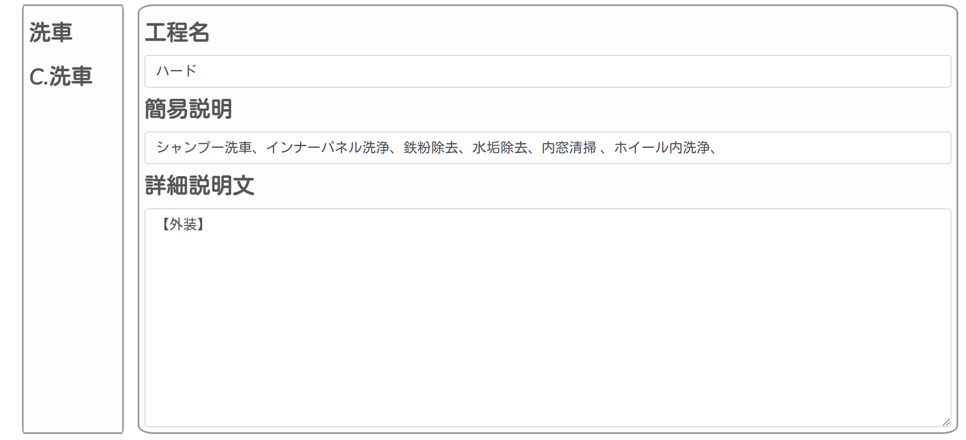
ディテーリング工程情報入力
③入力完了後、確定をクリックします。
ディテーリング工程情報
洗車A | 磨きA | コーティングA | メンテナンスA
洗車B | 磨きB | コーティングB | メンテナンスB
洗車C | 磨きC | コーティングC | メンテナンスC

Slide 13
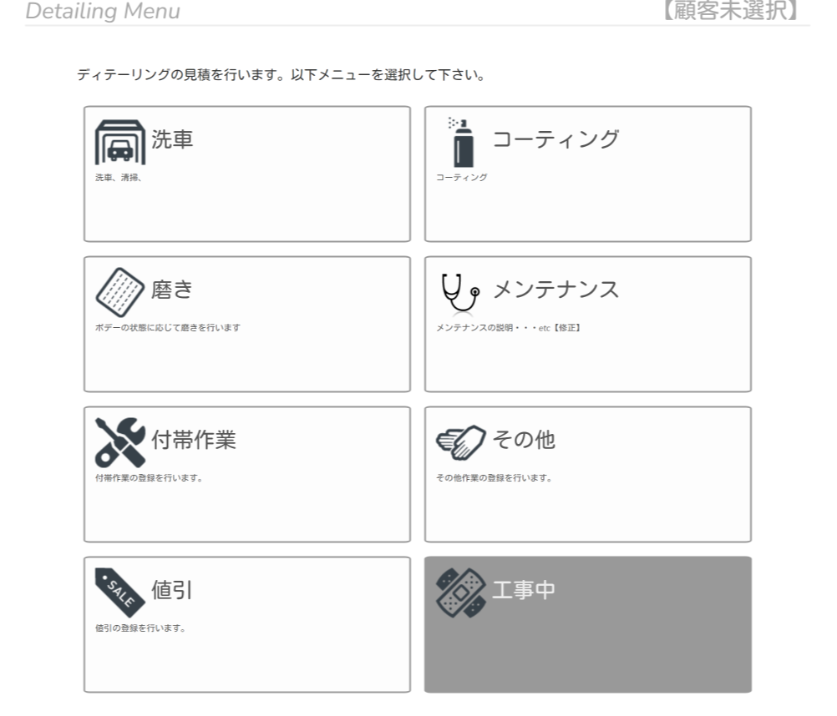
ディテーリング工程情報入力
入力した内容の確認を行います。
④メインメニューに戻り、ディテーリングをクリックします。
⑤3-②で入力した工程項目をクリックします。

Slide 14
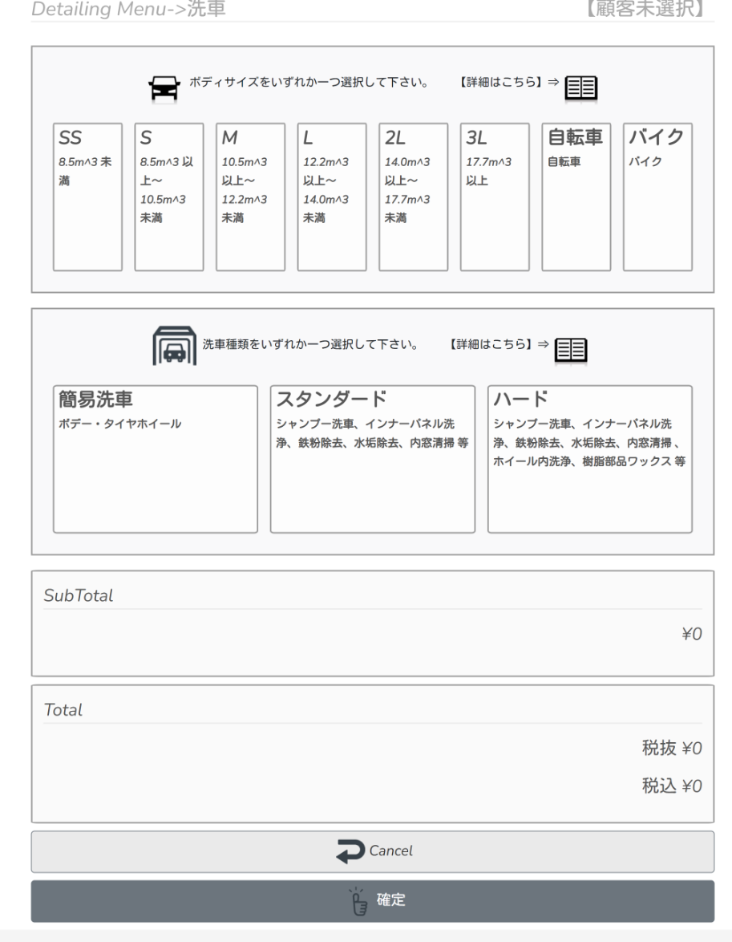
ディテーリング工程情報入力
⑥入力した内容が記載されているか確認します。
⑦詳細説明文の確認は、【詳細はこちら】をクリックします。

Slide 15
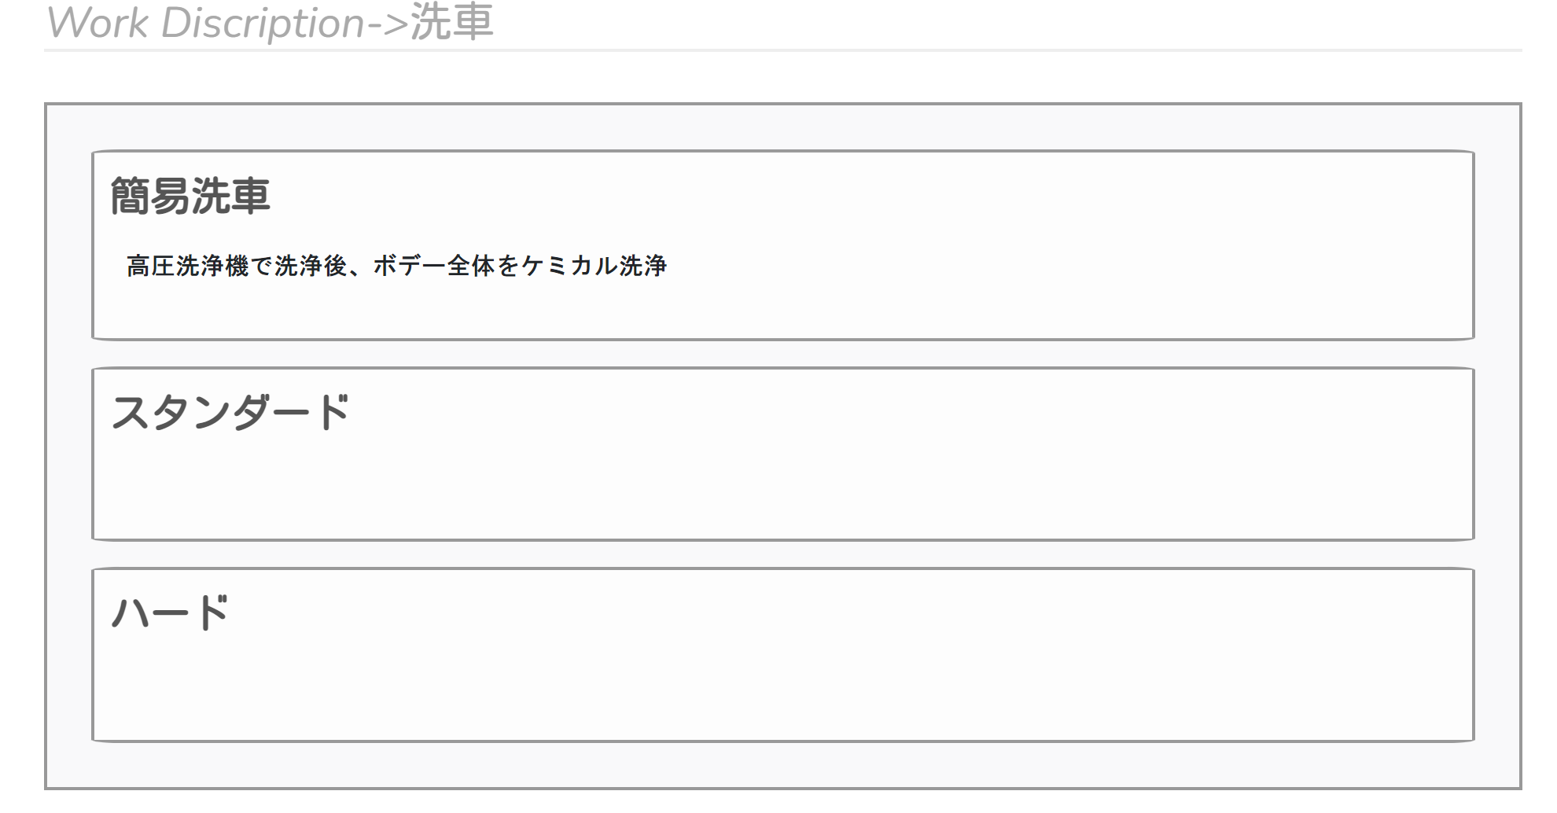
ディテーリング工程情報入力
⑦詳細説明文で入力した内容が記載されているか確認します。
⑧Cancelをクリックしメインメニューに戻ります。
続けて、同様の手順で各項目の入力を行ってください。

Slide 16
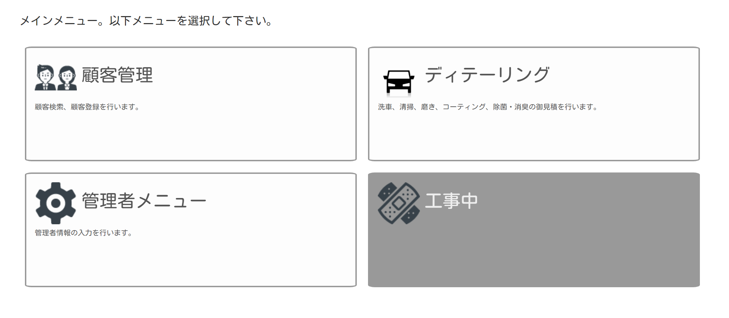
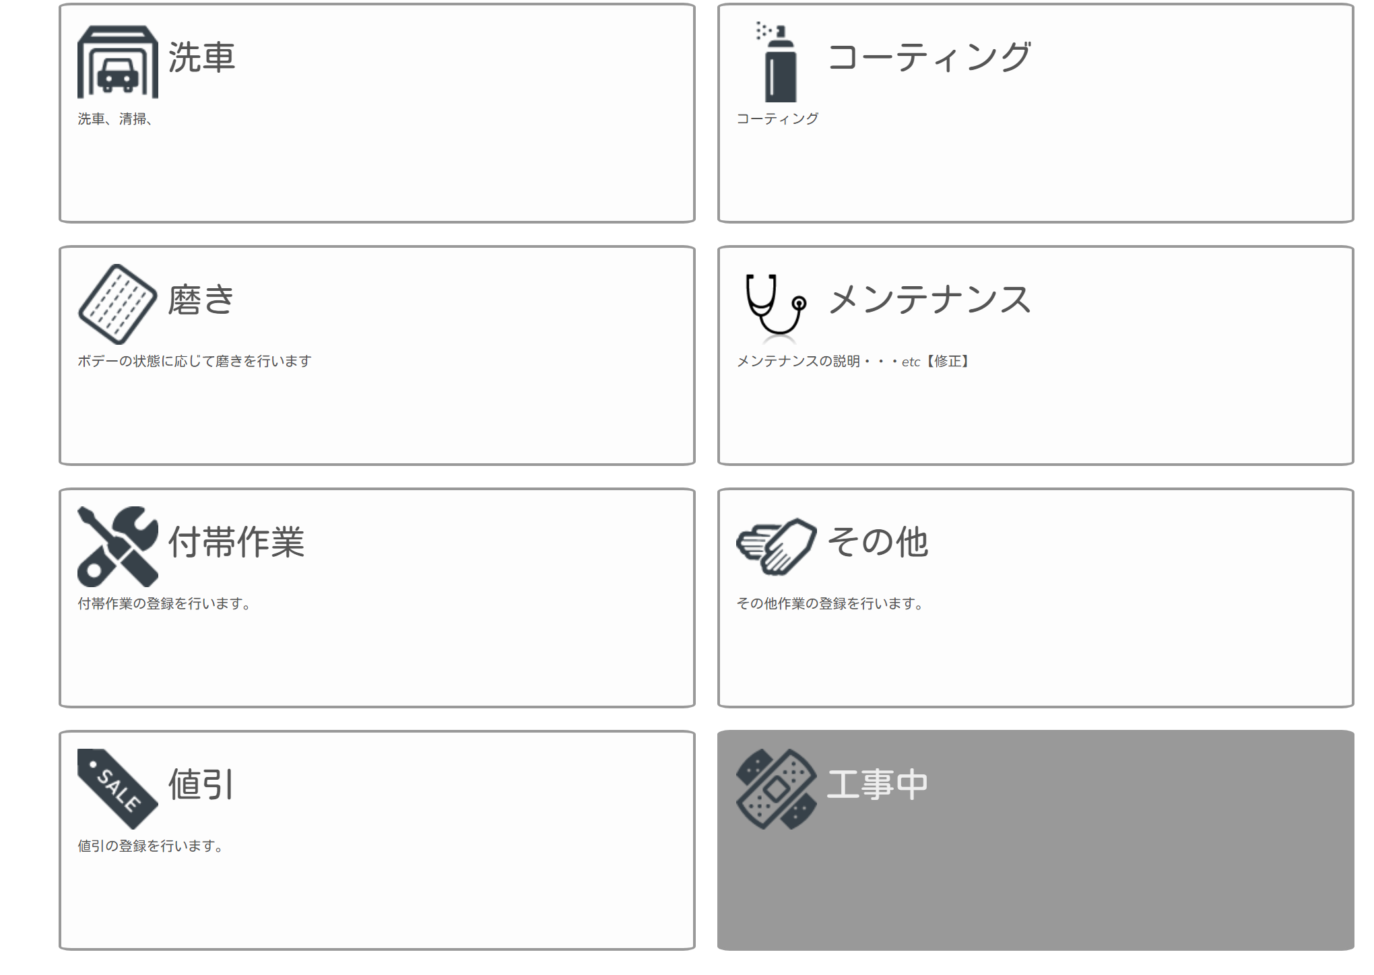
付帯作業情報入力
６・付帯作業情報入力
通常メニューの規定範囲外で発生した作業を付帯作業として入力することができます。
①メインメニューからディテーリングをクリックします。
②ディテーリングメニューから付帯作業をクリックします。

Slide 17
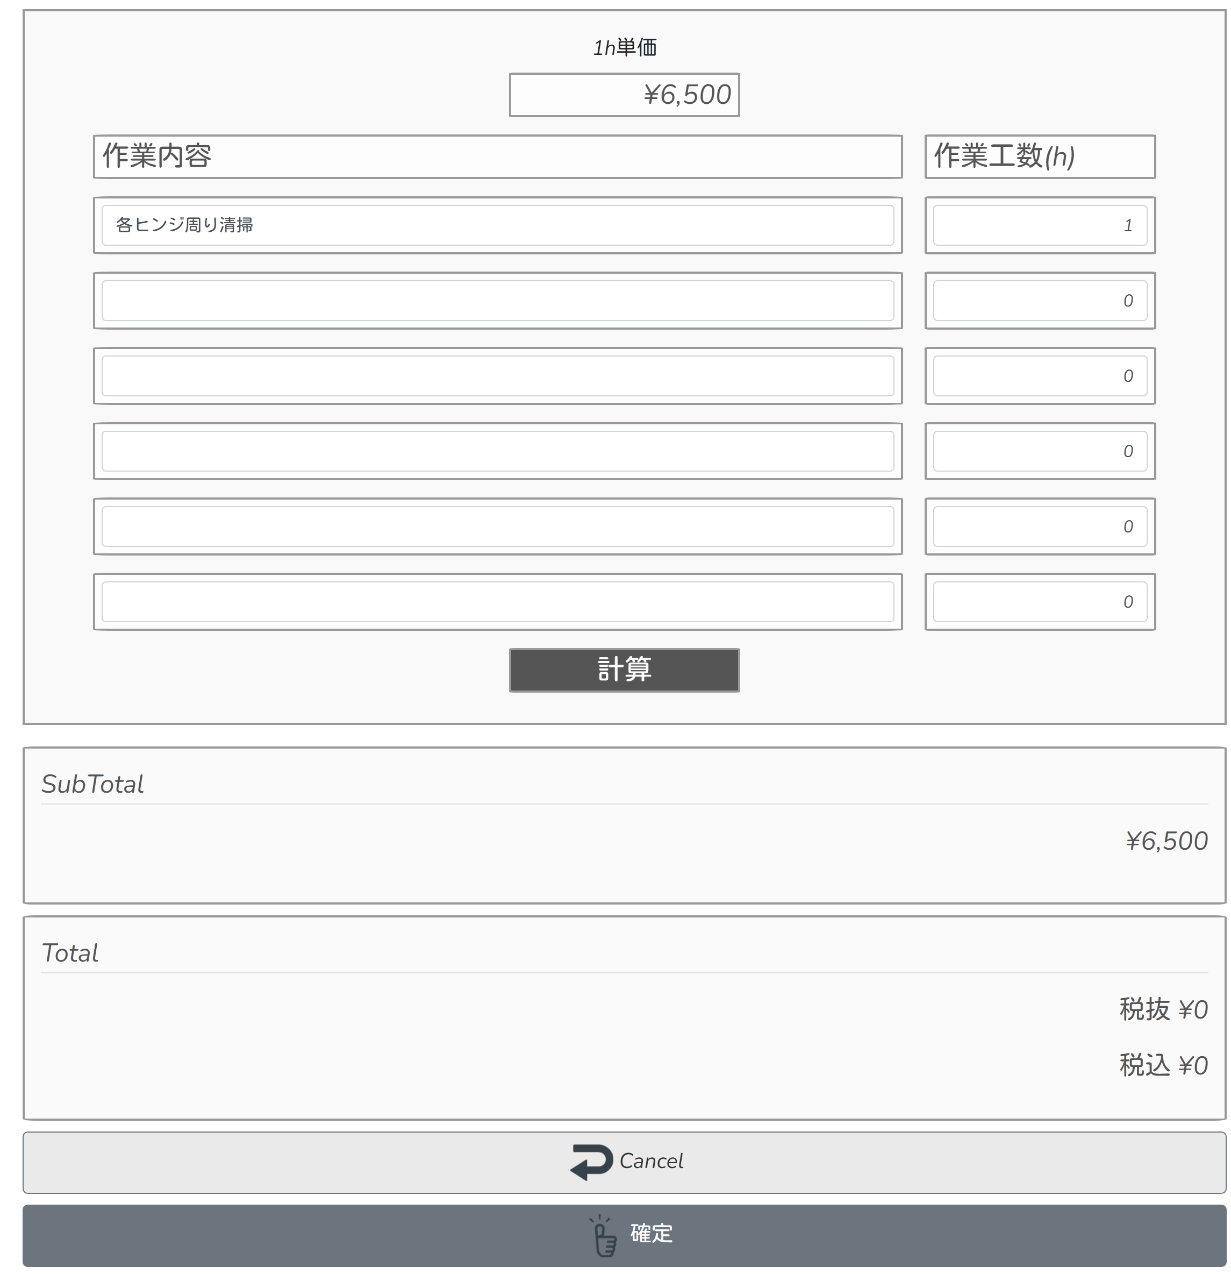
付帯作業情報入力
③付帯作業内容を入力します。
時間単価は別途設定します
例・各ヒンジ周りの清掃
作業にかかる時間
④確定をクリックします。

Slide 18
価格情報入力
７・価格情報入力
①管理者メニューをクリックします。
②価格情報をクリックします。

Slide 19
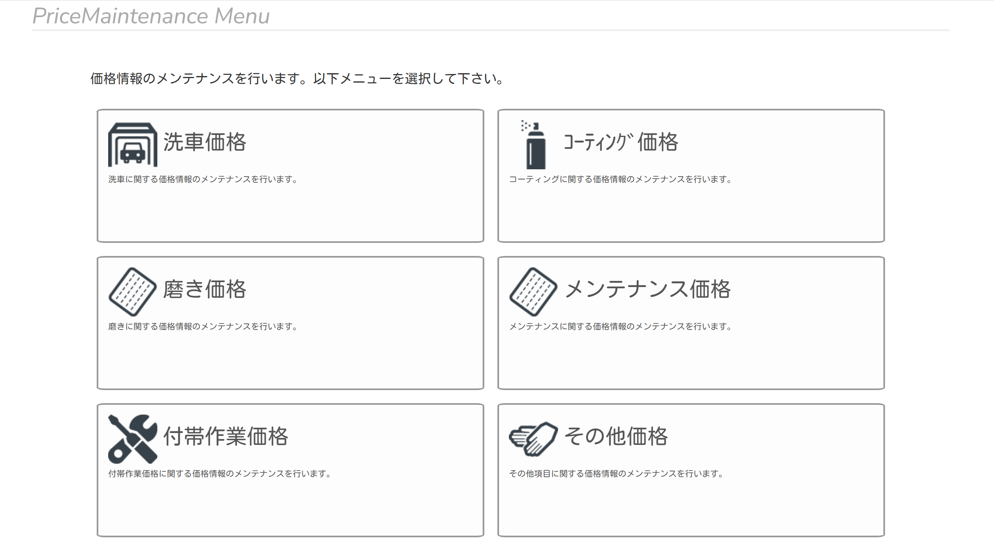
価格情報入力
③各項目の価格を設定します。
各項目ごとに価格を設定します。
④洗車価格をクリックします。

Slide 20
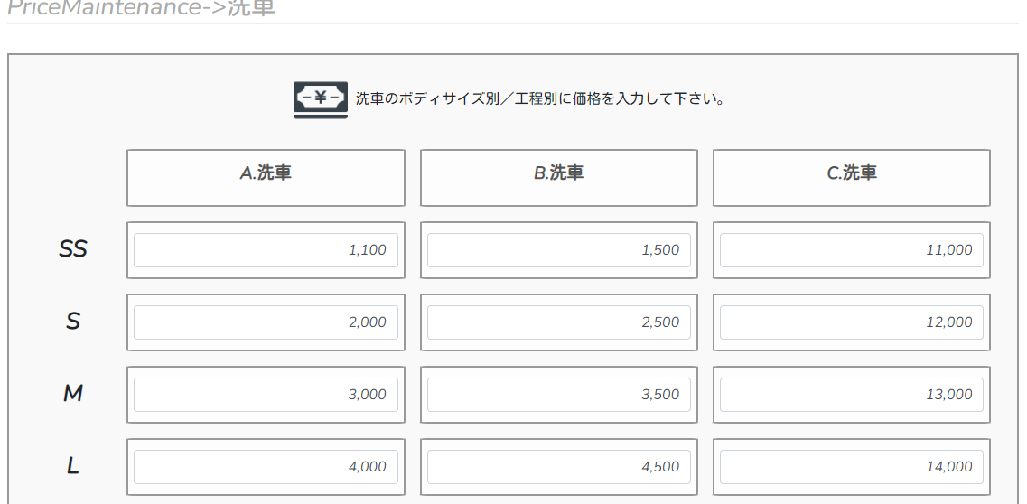
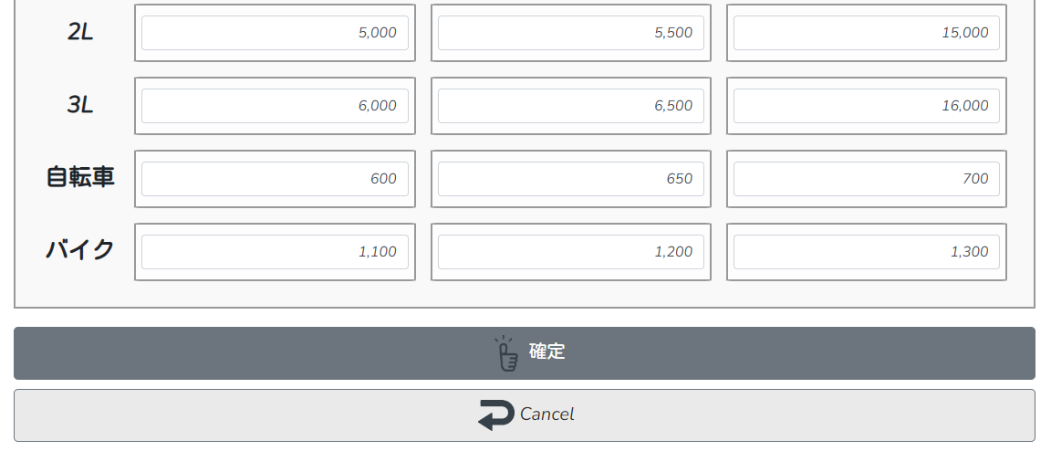
価格情報入力
⑤各項目ごと車両サイズ別に価格を設定をします。
ディテーリング工程項目
料金を入力してください
⑥価格入力後は、確定をクリックします。

Slide 21
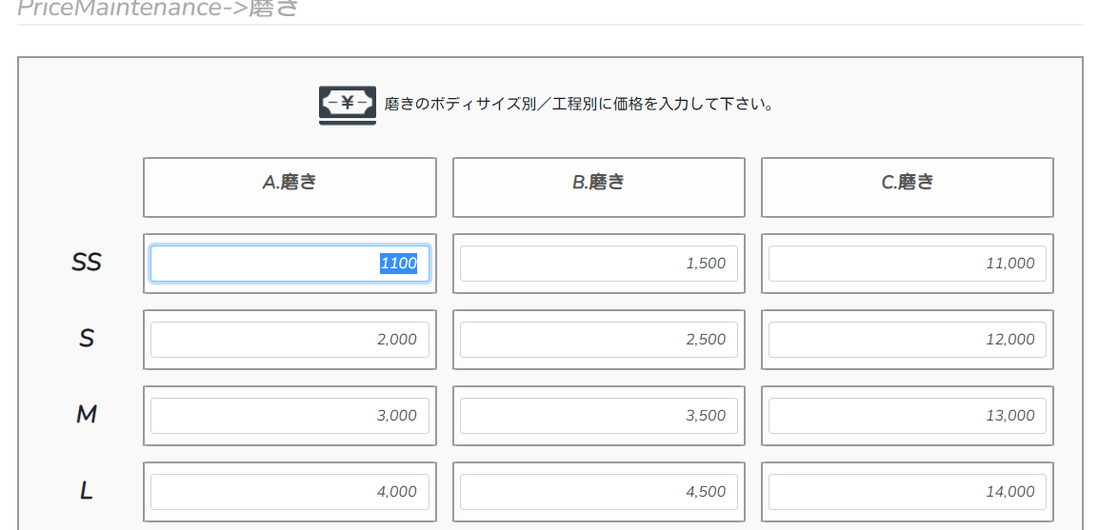
価格情報入力
⑦磨きをクリックします。
⑧洗車価格設定と同様に、磨きの各項目ごと車両サイズ別に価格設定をします。
ディテーリング工程項目
料金入力

Slide 22
価格情報入力
⑨同様の手順で、コーティング価格・メンテナンス価格を設定します。
⑩付帯作業価格をクリックします。
通常メニューの想定範囲外で発生した作業を付帯作業とし、別計上で見積します。

Slide 23
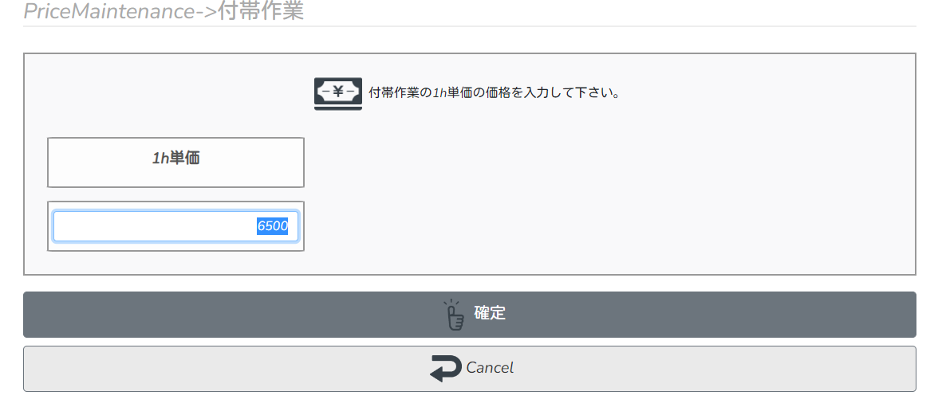
価格情報入力
⑪付帯作業の１h単価を設定します。
１h単価を設定します。
⑫入力完了後、確定をクリックします。
⑬その他価格をクリックします。

Slide 24
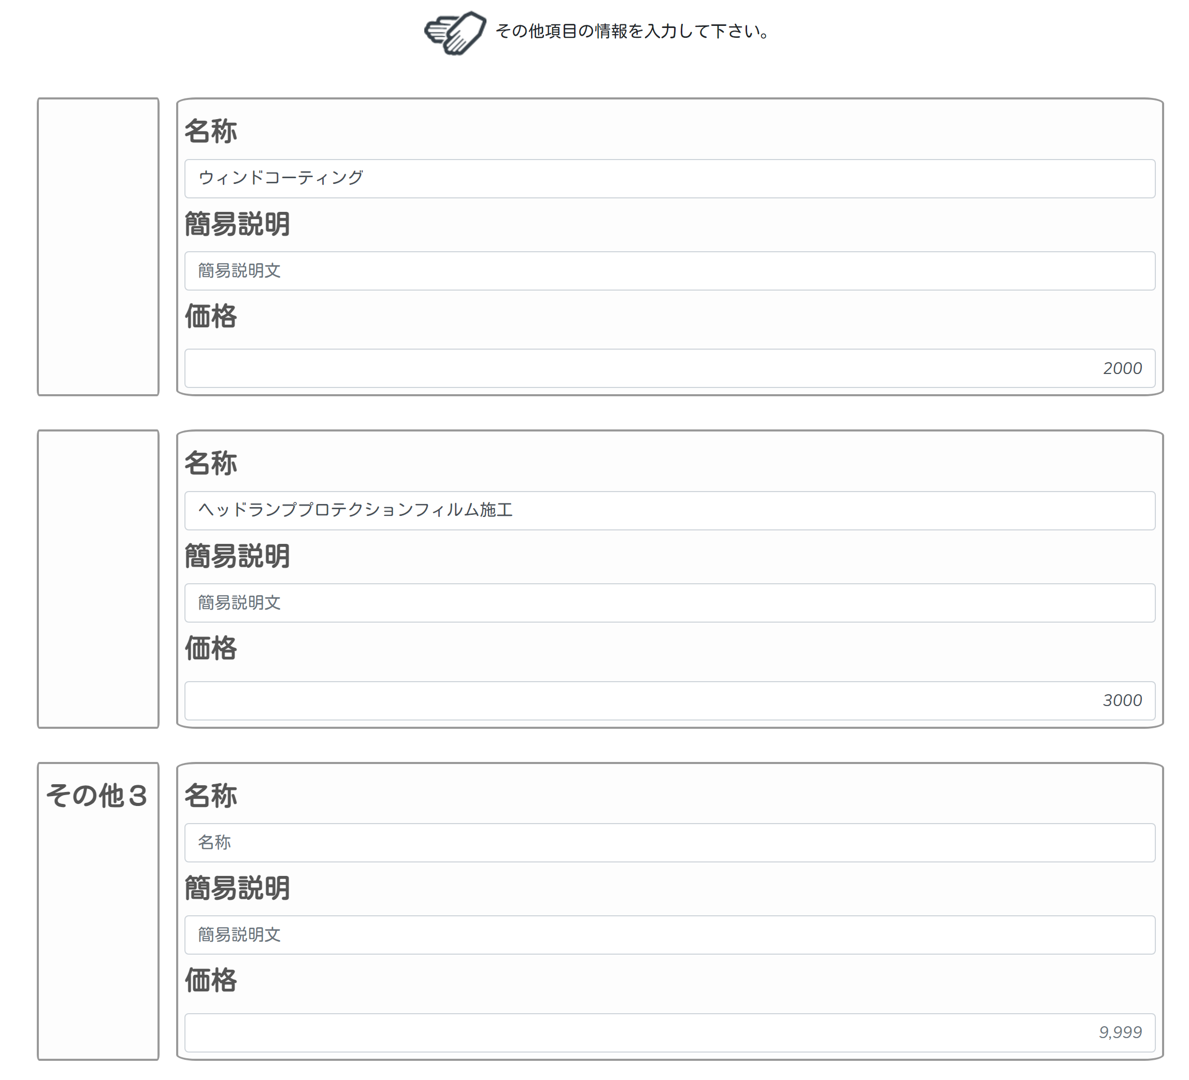
価格情報入力
⑭その他、追加したい項目などがあればここで設定を行います。
追加メニューの名称（例・ウィンドコーティング）
追加メニューの簡易説明
追加メニューの料金
名称・価格の項目は必須入力です。
⑮入力完了後、確定をクリックします。

Slide 25
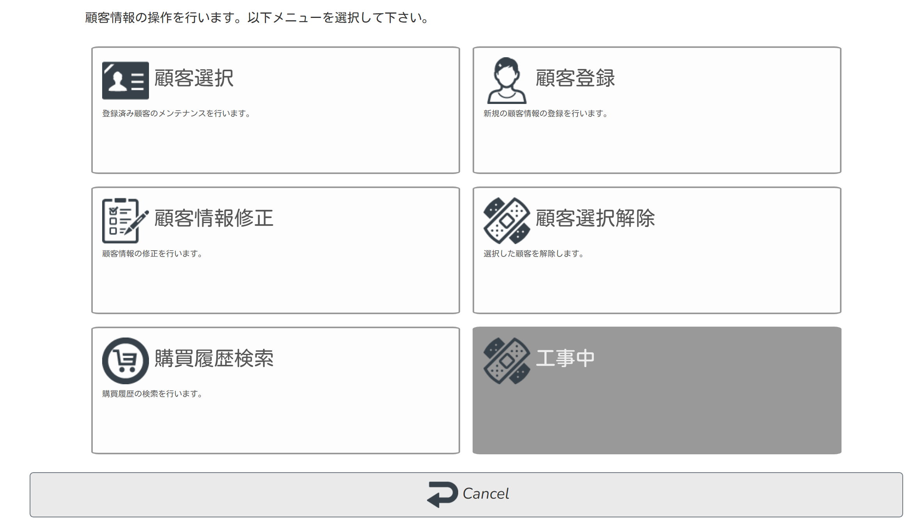
顧客登録
８・顧客登録
①メインメニューから顧客管理をクリックします。
②顧客登録をクリックします。

Slide 26
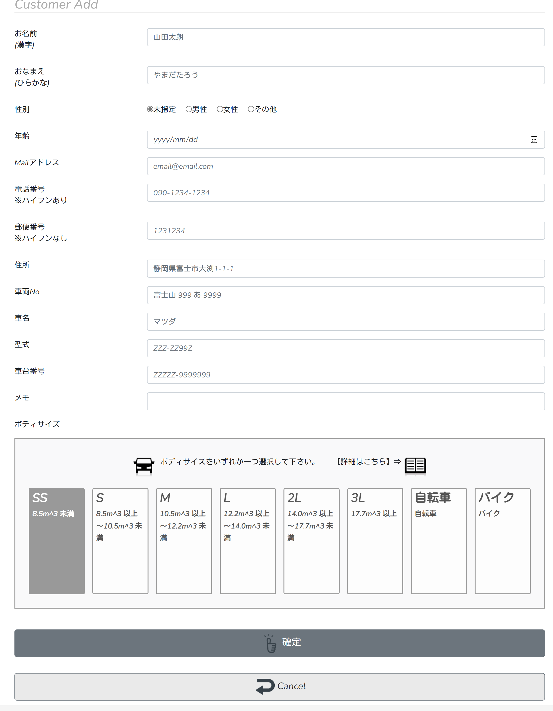
顧客登録
③お客様情報を入力します。
の項目を入力してください。
④入力完了後、確定をクリックします。
ボディーサイズは車検証の車両情報（全長×全幅×全高）で算出し、ボディー形状を考慮したうえで選定してください。

Slide 27
顧客情報確認
９・顧客情報確認
①メインメニューから顧客管理をクリックします。
②顧客選択をクリックします。

Slide 28
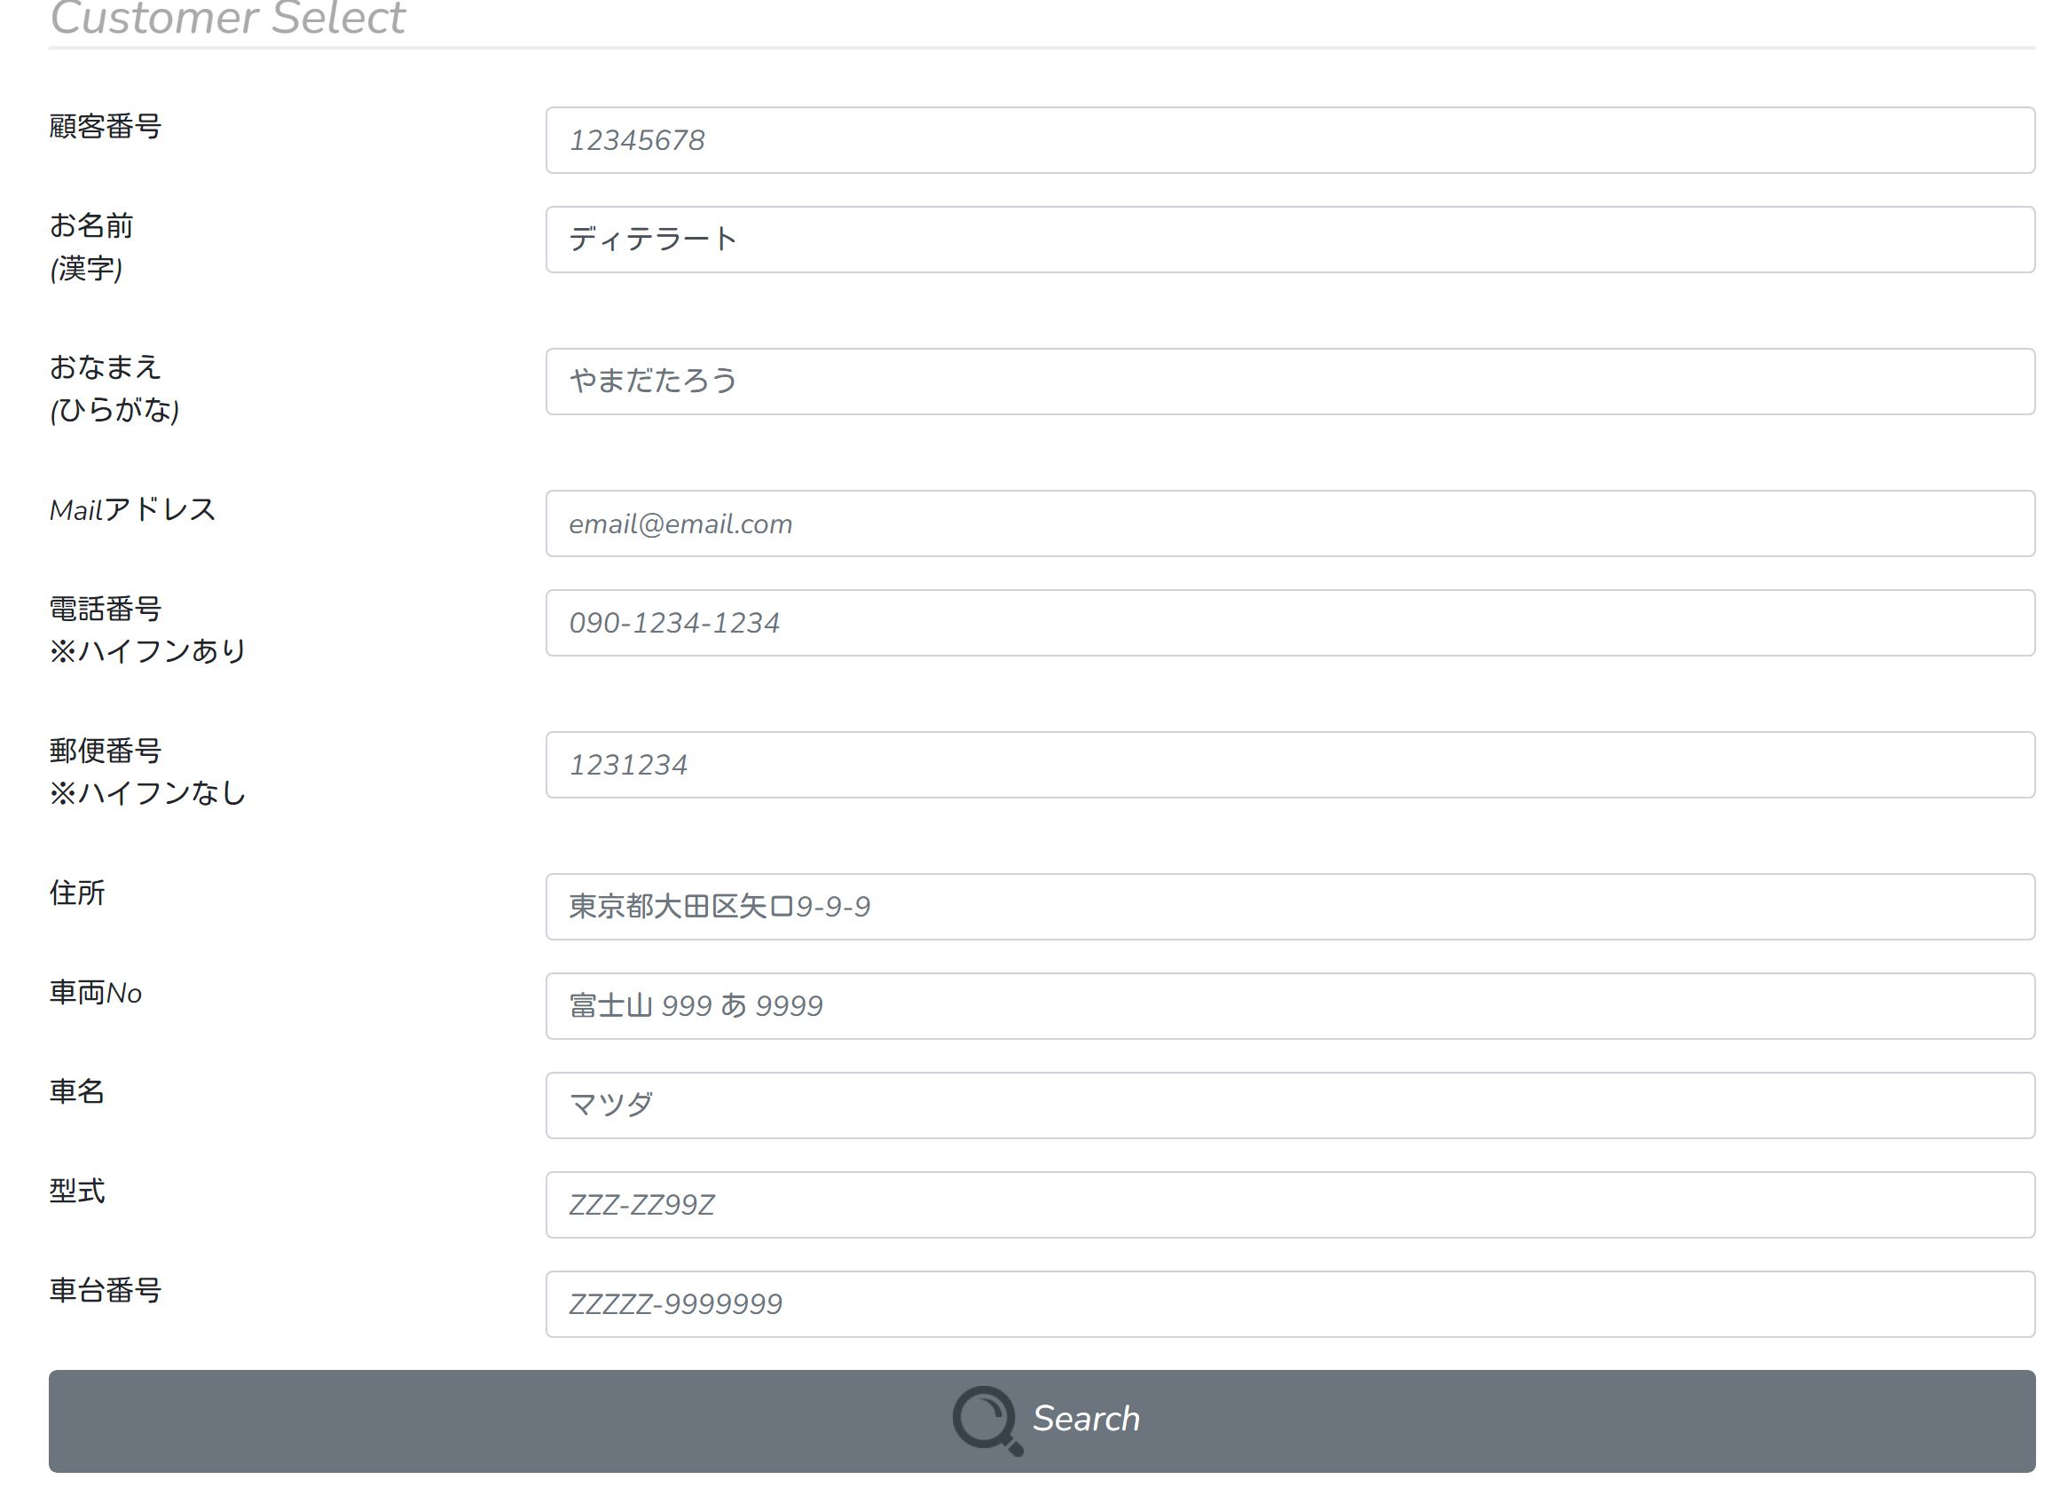
顧客情報確認
③お客様情報項目のいずれかを入力しSearchをクリックします。
検索ワード入力（例・ディテラート）
Searchクリック後はCustomerSelect画面に移ります。

Slide 29
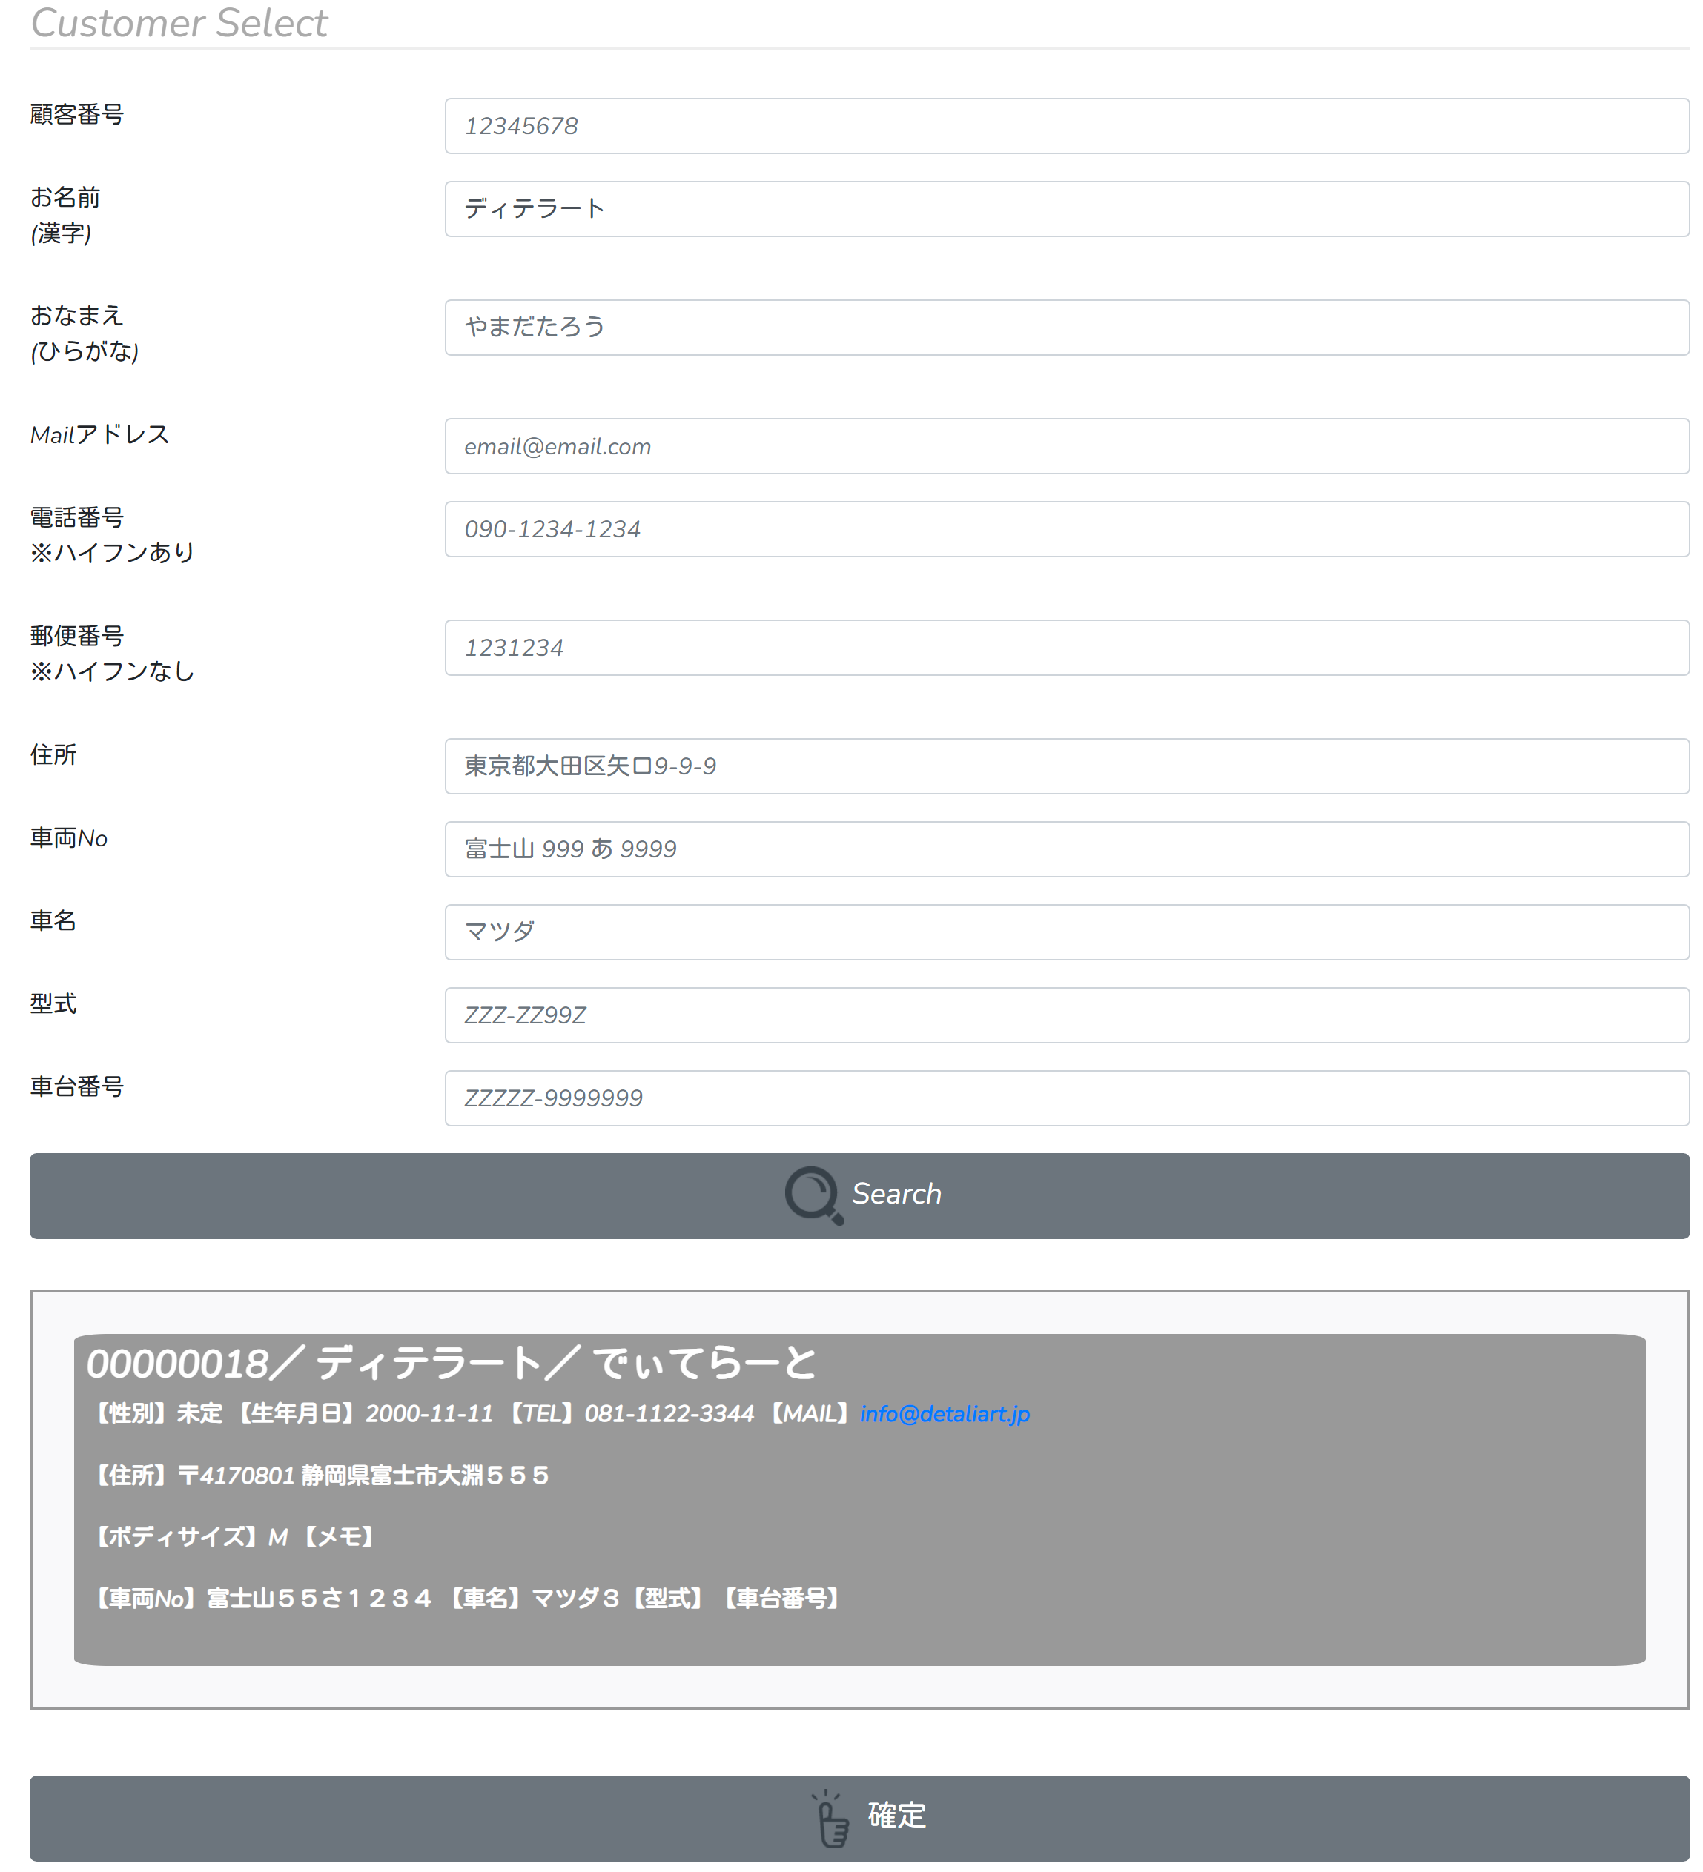
顧客情報確認
④CustomerSelect画面を下スクロールし、お客様情報が入力されていることを
確認してください。
登録した情報を確認します。
見積書などの帳票を発行する場合は、事前に顧客登録を行ってください。

Slide 30
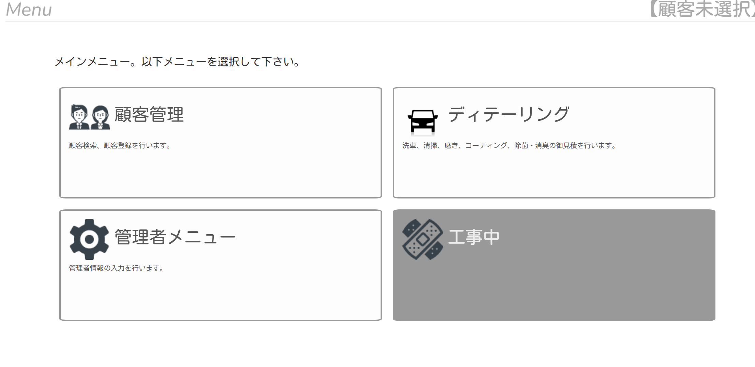
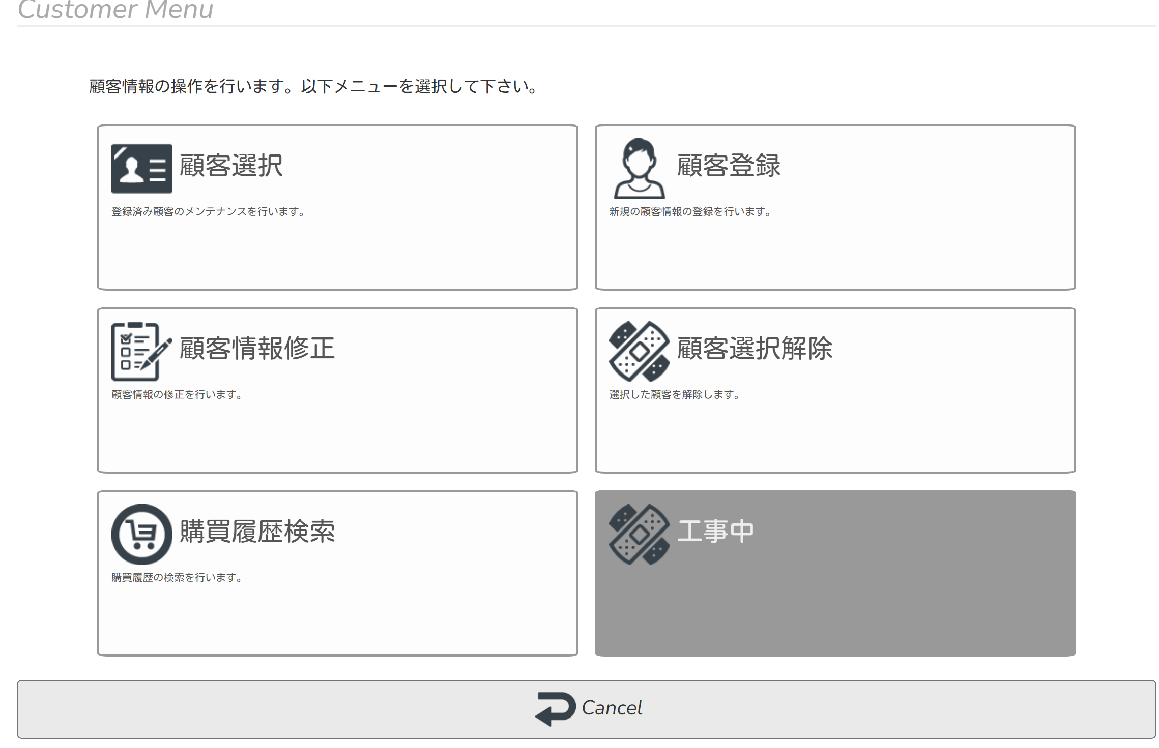
顧客情報の修正
１０・顧客情報の修正
①メインメニューから顧客管理をクリックします。
②顧客情報修正をクリックします。

Slide 31
顧客情報の修正
③情報を修正するお客様情報項目のいずれかを入力しSearchをクリックします。
検索ワード入力（例・ディテラート）

Slide 32
顧客情報の修正
④CustomerSelect画面を下スクロールし、お客様情報を確認して確定をクリックします。

Slide 33
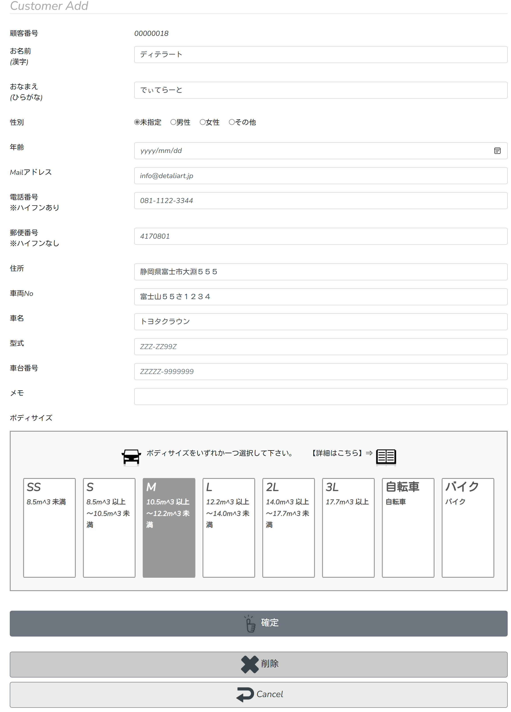
顧客情報の修正
⑤修正が必要な個所の修正をします。
例・マツダ3→トヨタクラウンに修正。
⑥修正完了後、確定をクリックします。

Slide 34
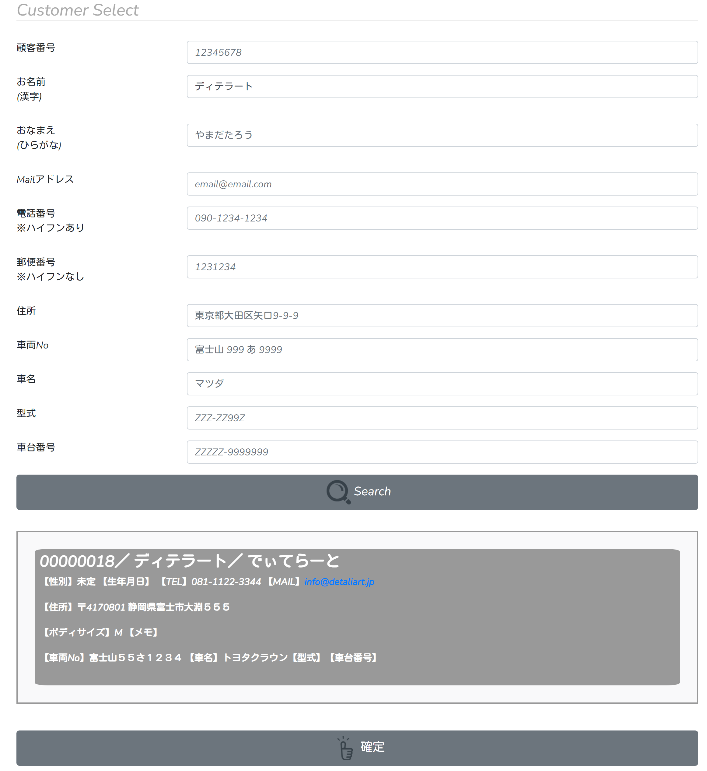
顧客情報の修正
⑦顧客管理→顧客選択→CustomerSelect画面を下スクロールし、お客様情報が修正
されていることを確認します。
車名がマツダ３からトヨタクラウンに変更されました。
⑧確認完了後はCancelをクリックします。

Slide 35
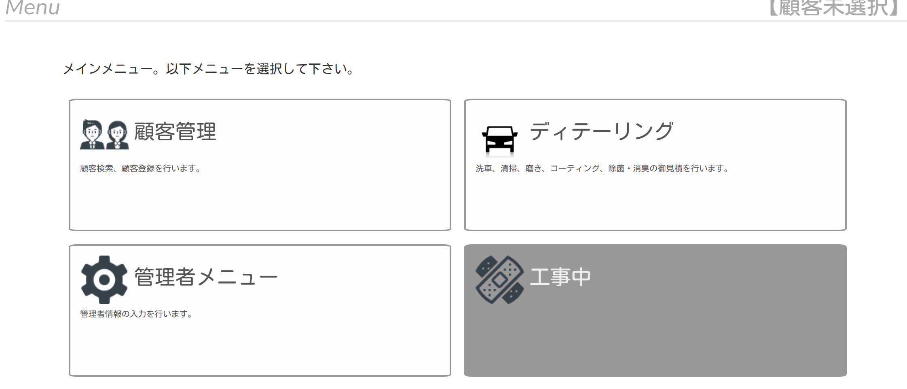

見積書の作成
１１・見積書の作成
お客様を選択し見積書の作成を行います。
①メインメニューから顧客管理をクリックします。
②顧客選択をクリックします。

Slide 36
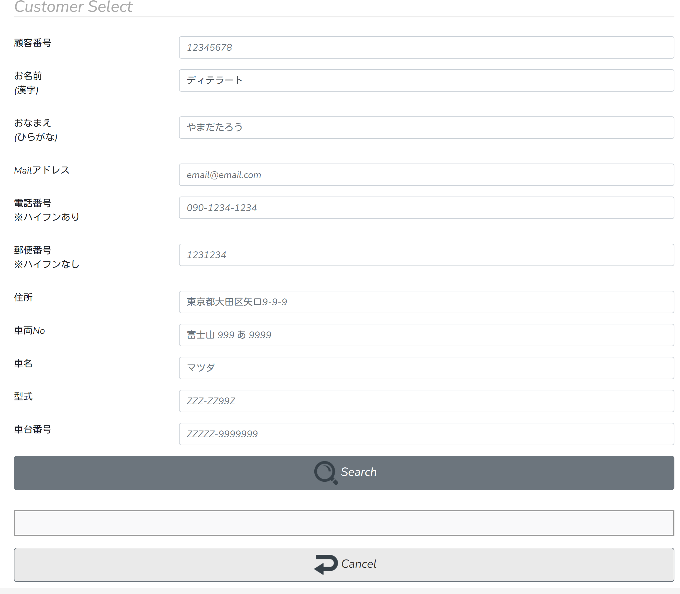
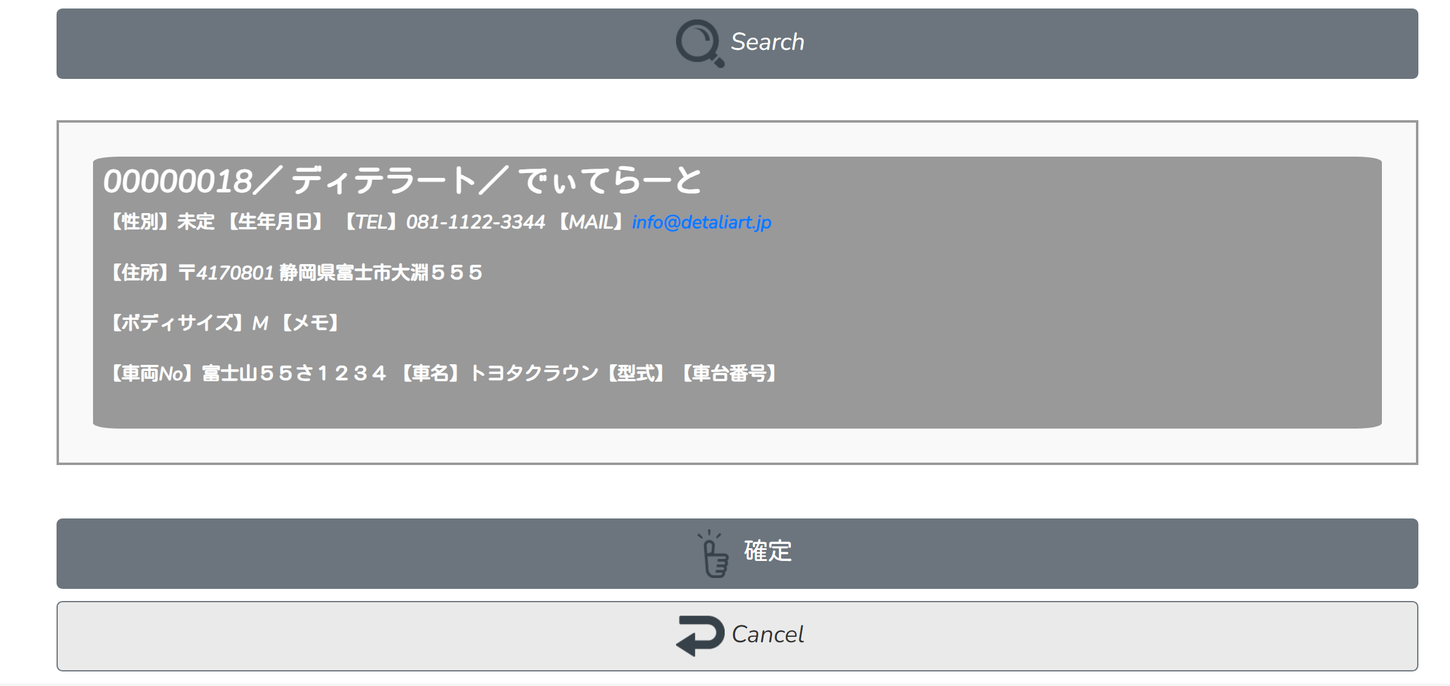
見積書の作成
③CustomerSelect画面でお客様の検索をします。
④検索ワードを入力後Searchクリックします。
⑤お客様情報を確認し、確定をクリックします。

Slide 37
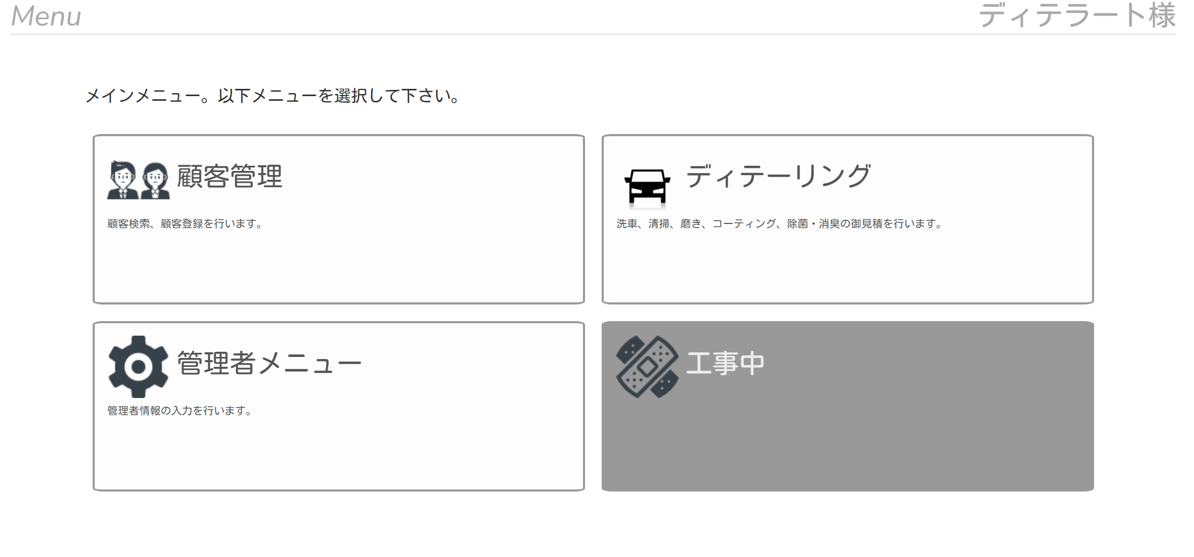
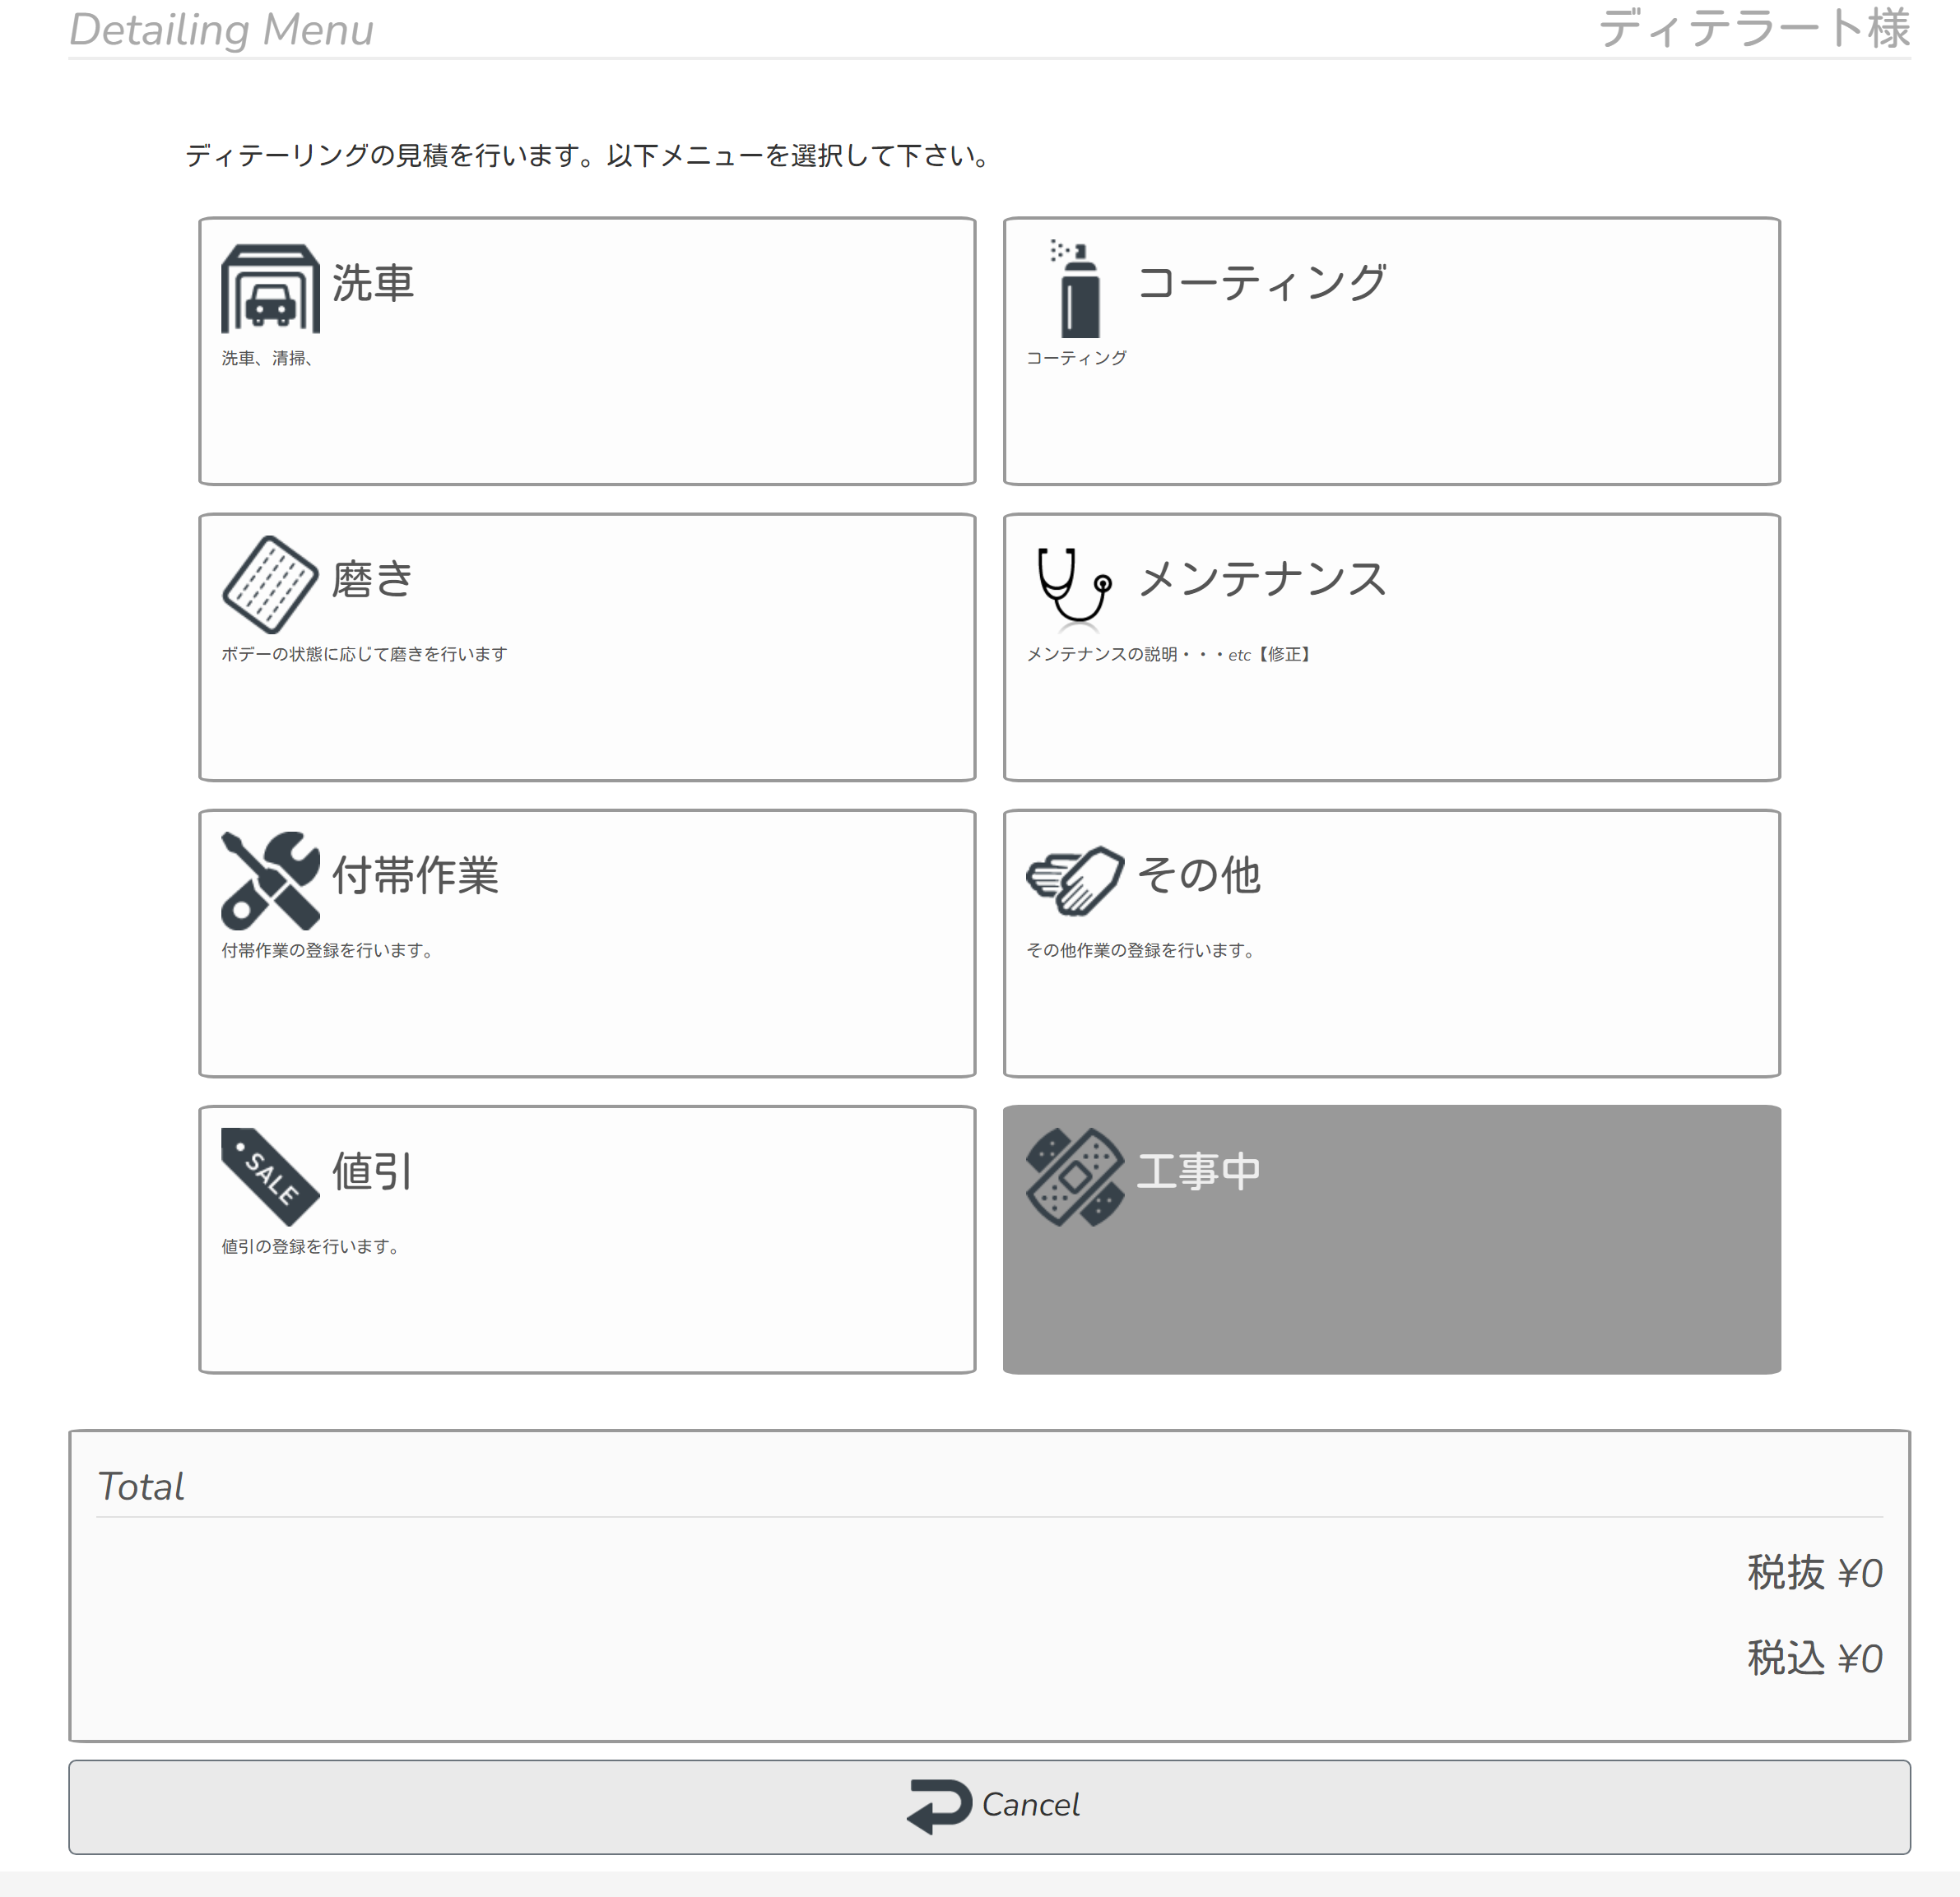
見積書の作成
システム画面の右上部にお客様名称が表示されます。
お客様名が表示されている状態で見積書の作成を行ってください。
お客様名称が
表示されます。
⑥ディテーリングをクリックします。
例として、洗車→磨き→コーティング→付帯作業有りの見積作成。
⑦洗車をクリックします。

Slide 38
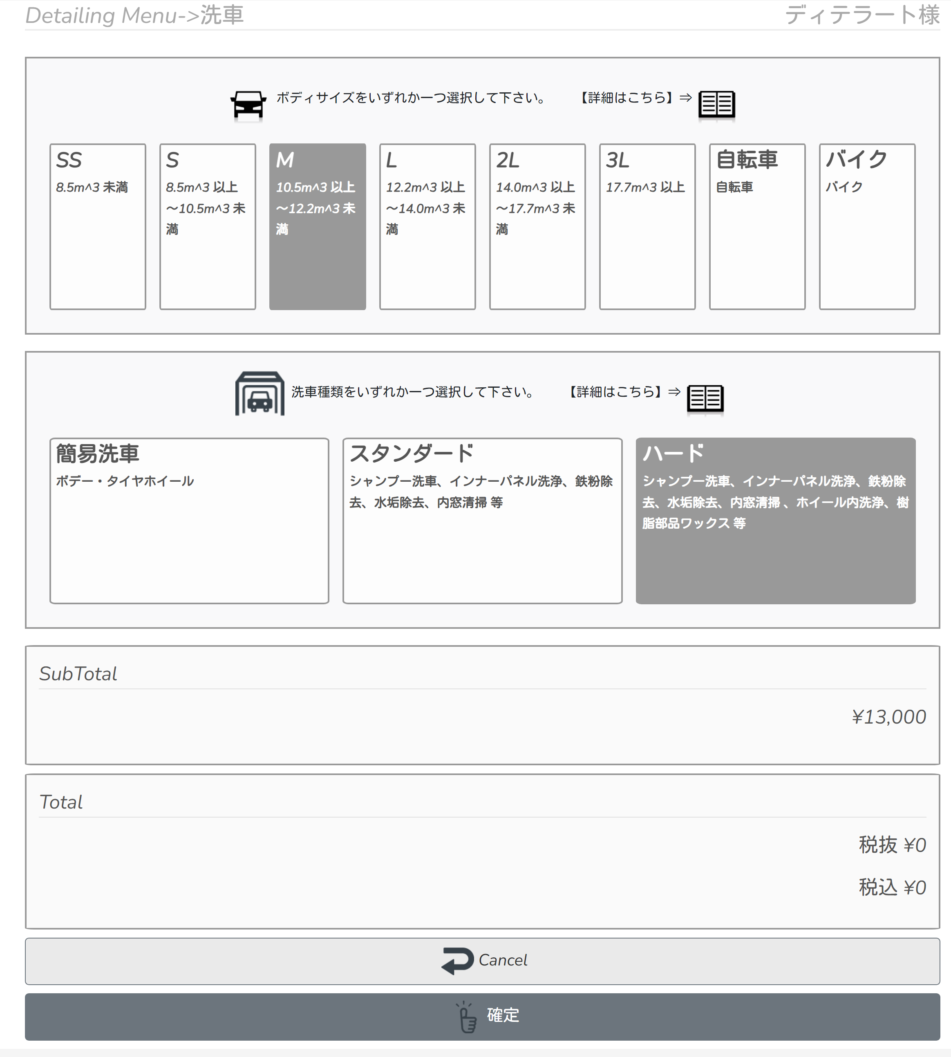
見積書の作成
⑧項目選択画面からお見積り内容の作業項目を選択します。
お客様の車両サイズは事前に登録済みなので、自動で入力されます。
洗車の種類を選択しクリックします。ここではハードを選択します。
事前に登録した金額が自動で入力されます。
⑨洗車の種類選択後、確定をクリックします。

Slide 39
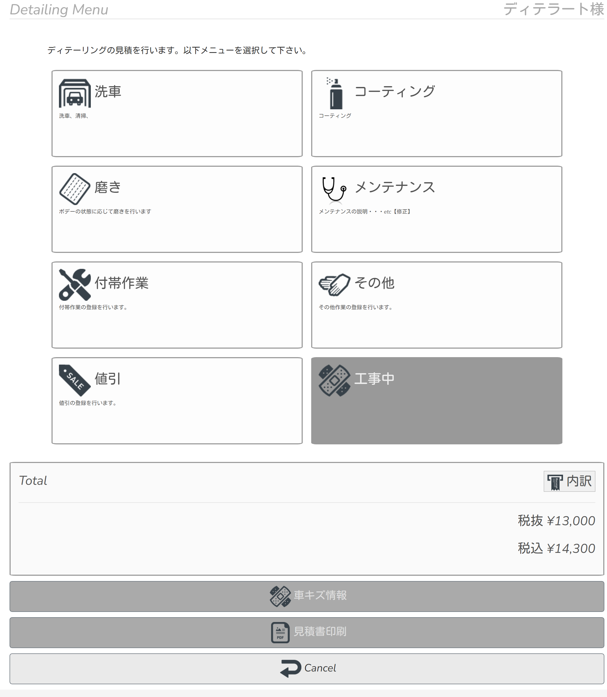
見積書の作成
⑩ディテーリングメニュー画面に戻るので、磨きをクリックします。

Slide 40
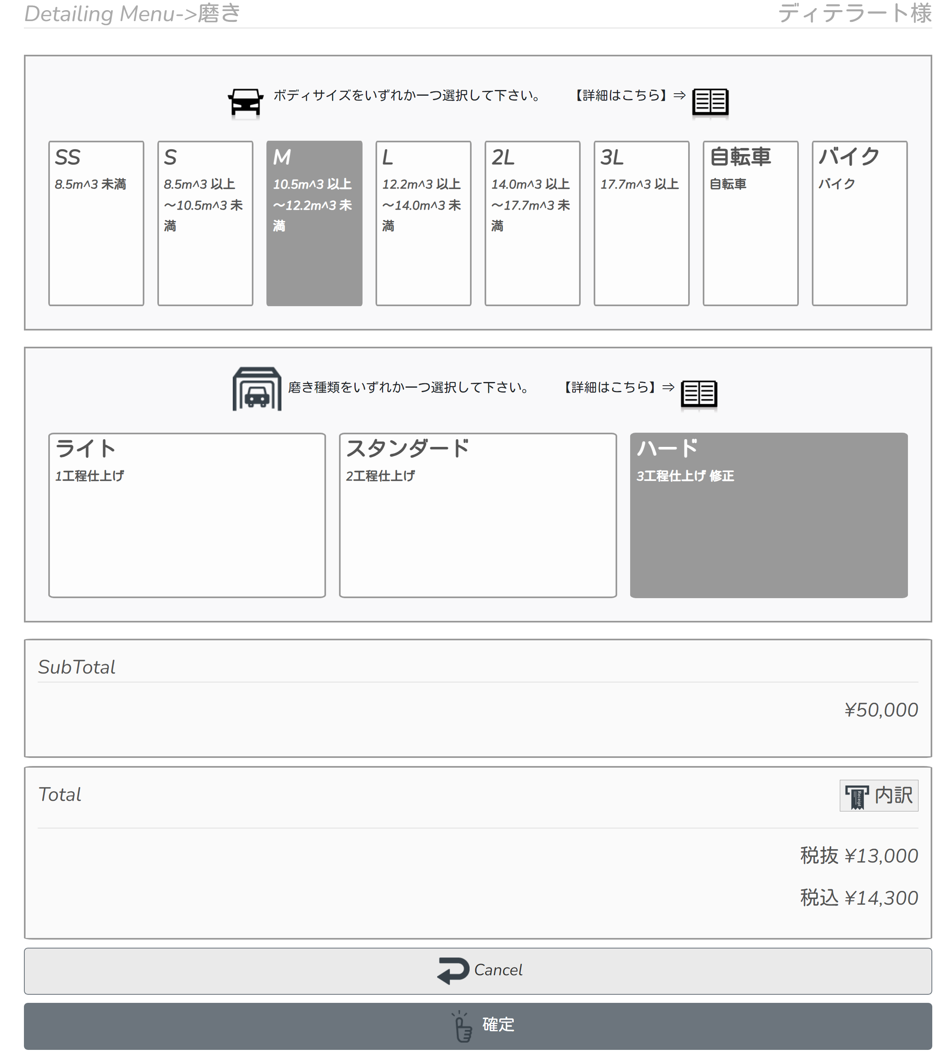
見積書の作成
⑪磨きの種類を選択しクリックします。ここではハードを選択します。
ボディーサイズは自動入力されます。
事前に登録した金額が自動で入力されます。
⑫磨きの種類選択後、確定をクリックします。

Slide 41
見積書の作成
⑬ディテーリングメニュー画面に戻るので、コーティングをクリックします。

Slide 42

見積書の作成
⑬コーティングの種類を選択しクリックします。ここではCコーティングを選択します。
事前に登録した金額が自動で入力されます。
⑭コーティングの種類選択後、確定をクリックします。

Slide 43
見積書の作成
⑮ディテーリングメニュー画面に戻るので、付帯作業をクリックします。

Slide 44
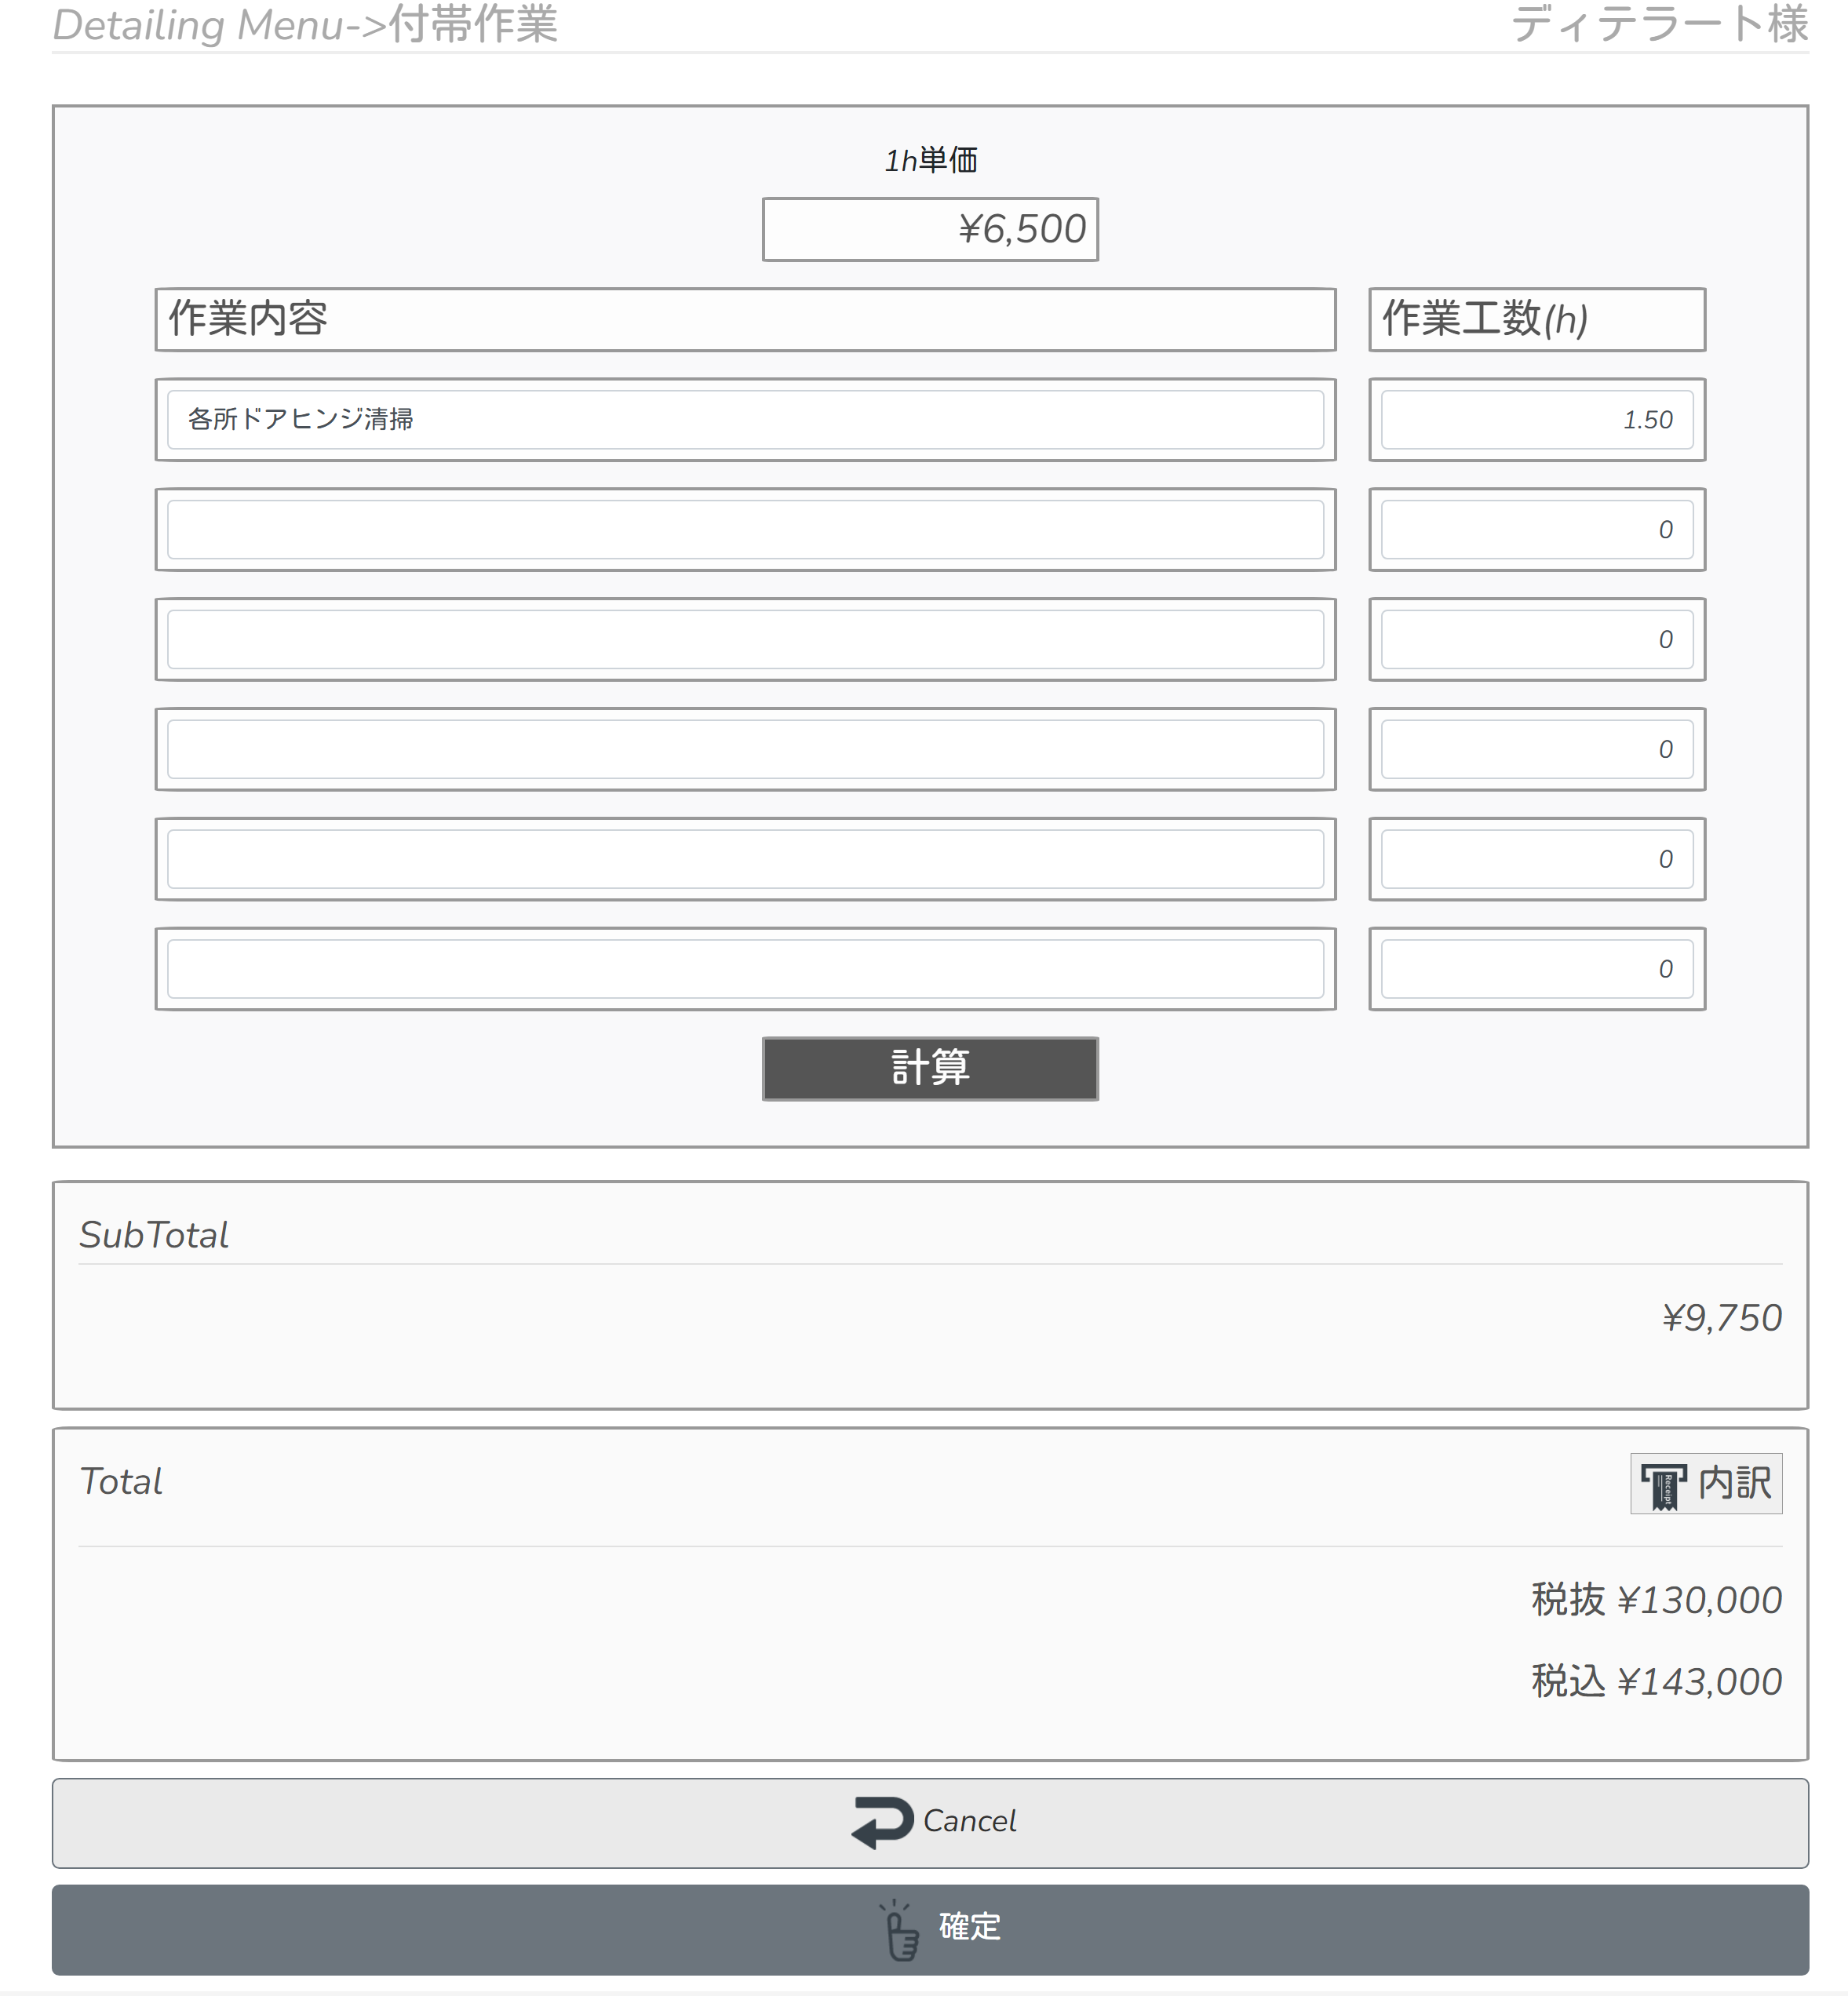
見積書の作成
⑯付帯作業内容を入力します。
事前に登録した価格が自動入力されます。
作業に掛かった時間を入力してください。
料金が入力されます。
⑯作業工数を入力します。
⑰作業内容と作業工数を入力後、計算をクリックします。
⑱料金が入力されたことを確認し、確定をクリックします。

Slide 45
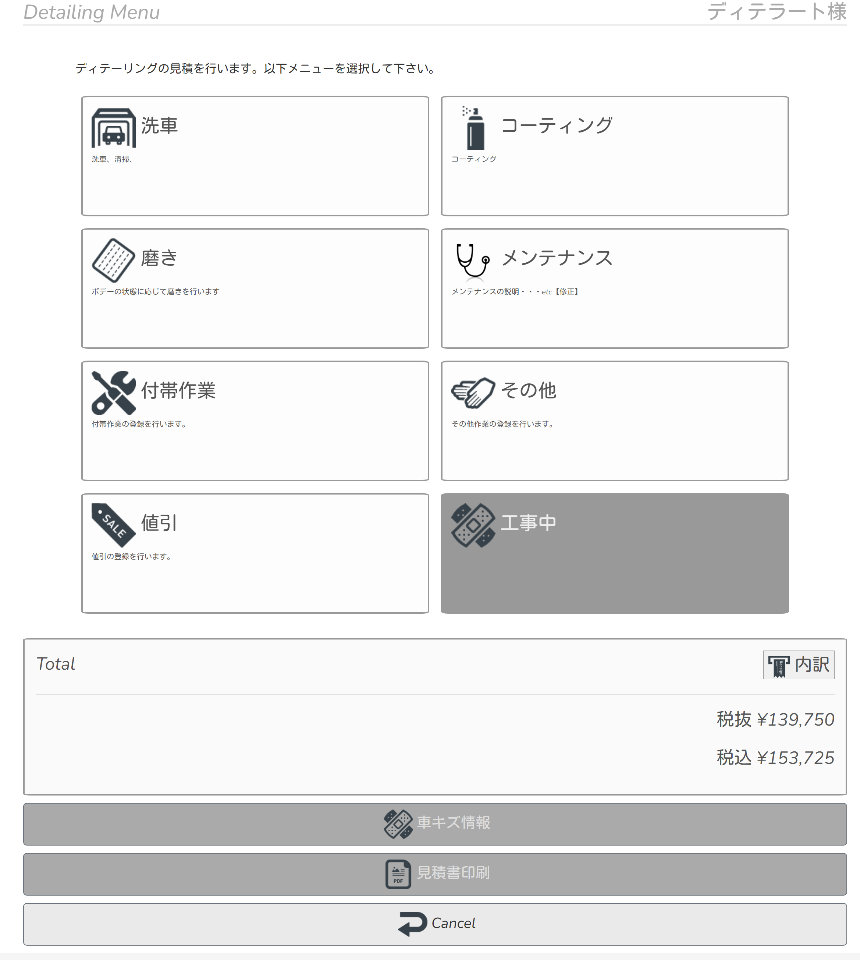
見積書の作成
⑲ディテーリングメニュー画面に戻るので、車キズ情報をクリックします。
作業前にお客様の車両状態をチェックし情報を残しておくことで、作業後のトラブル防止につながります。

Slide 46
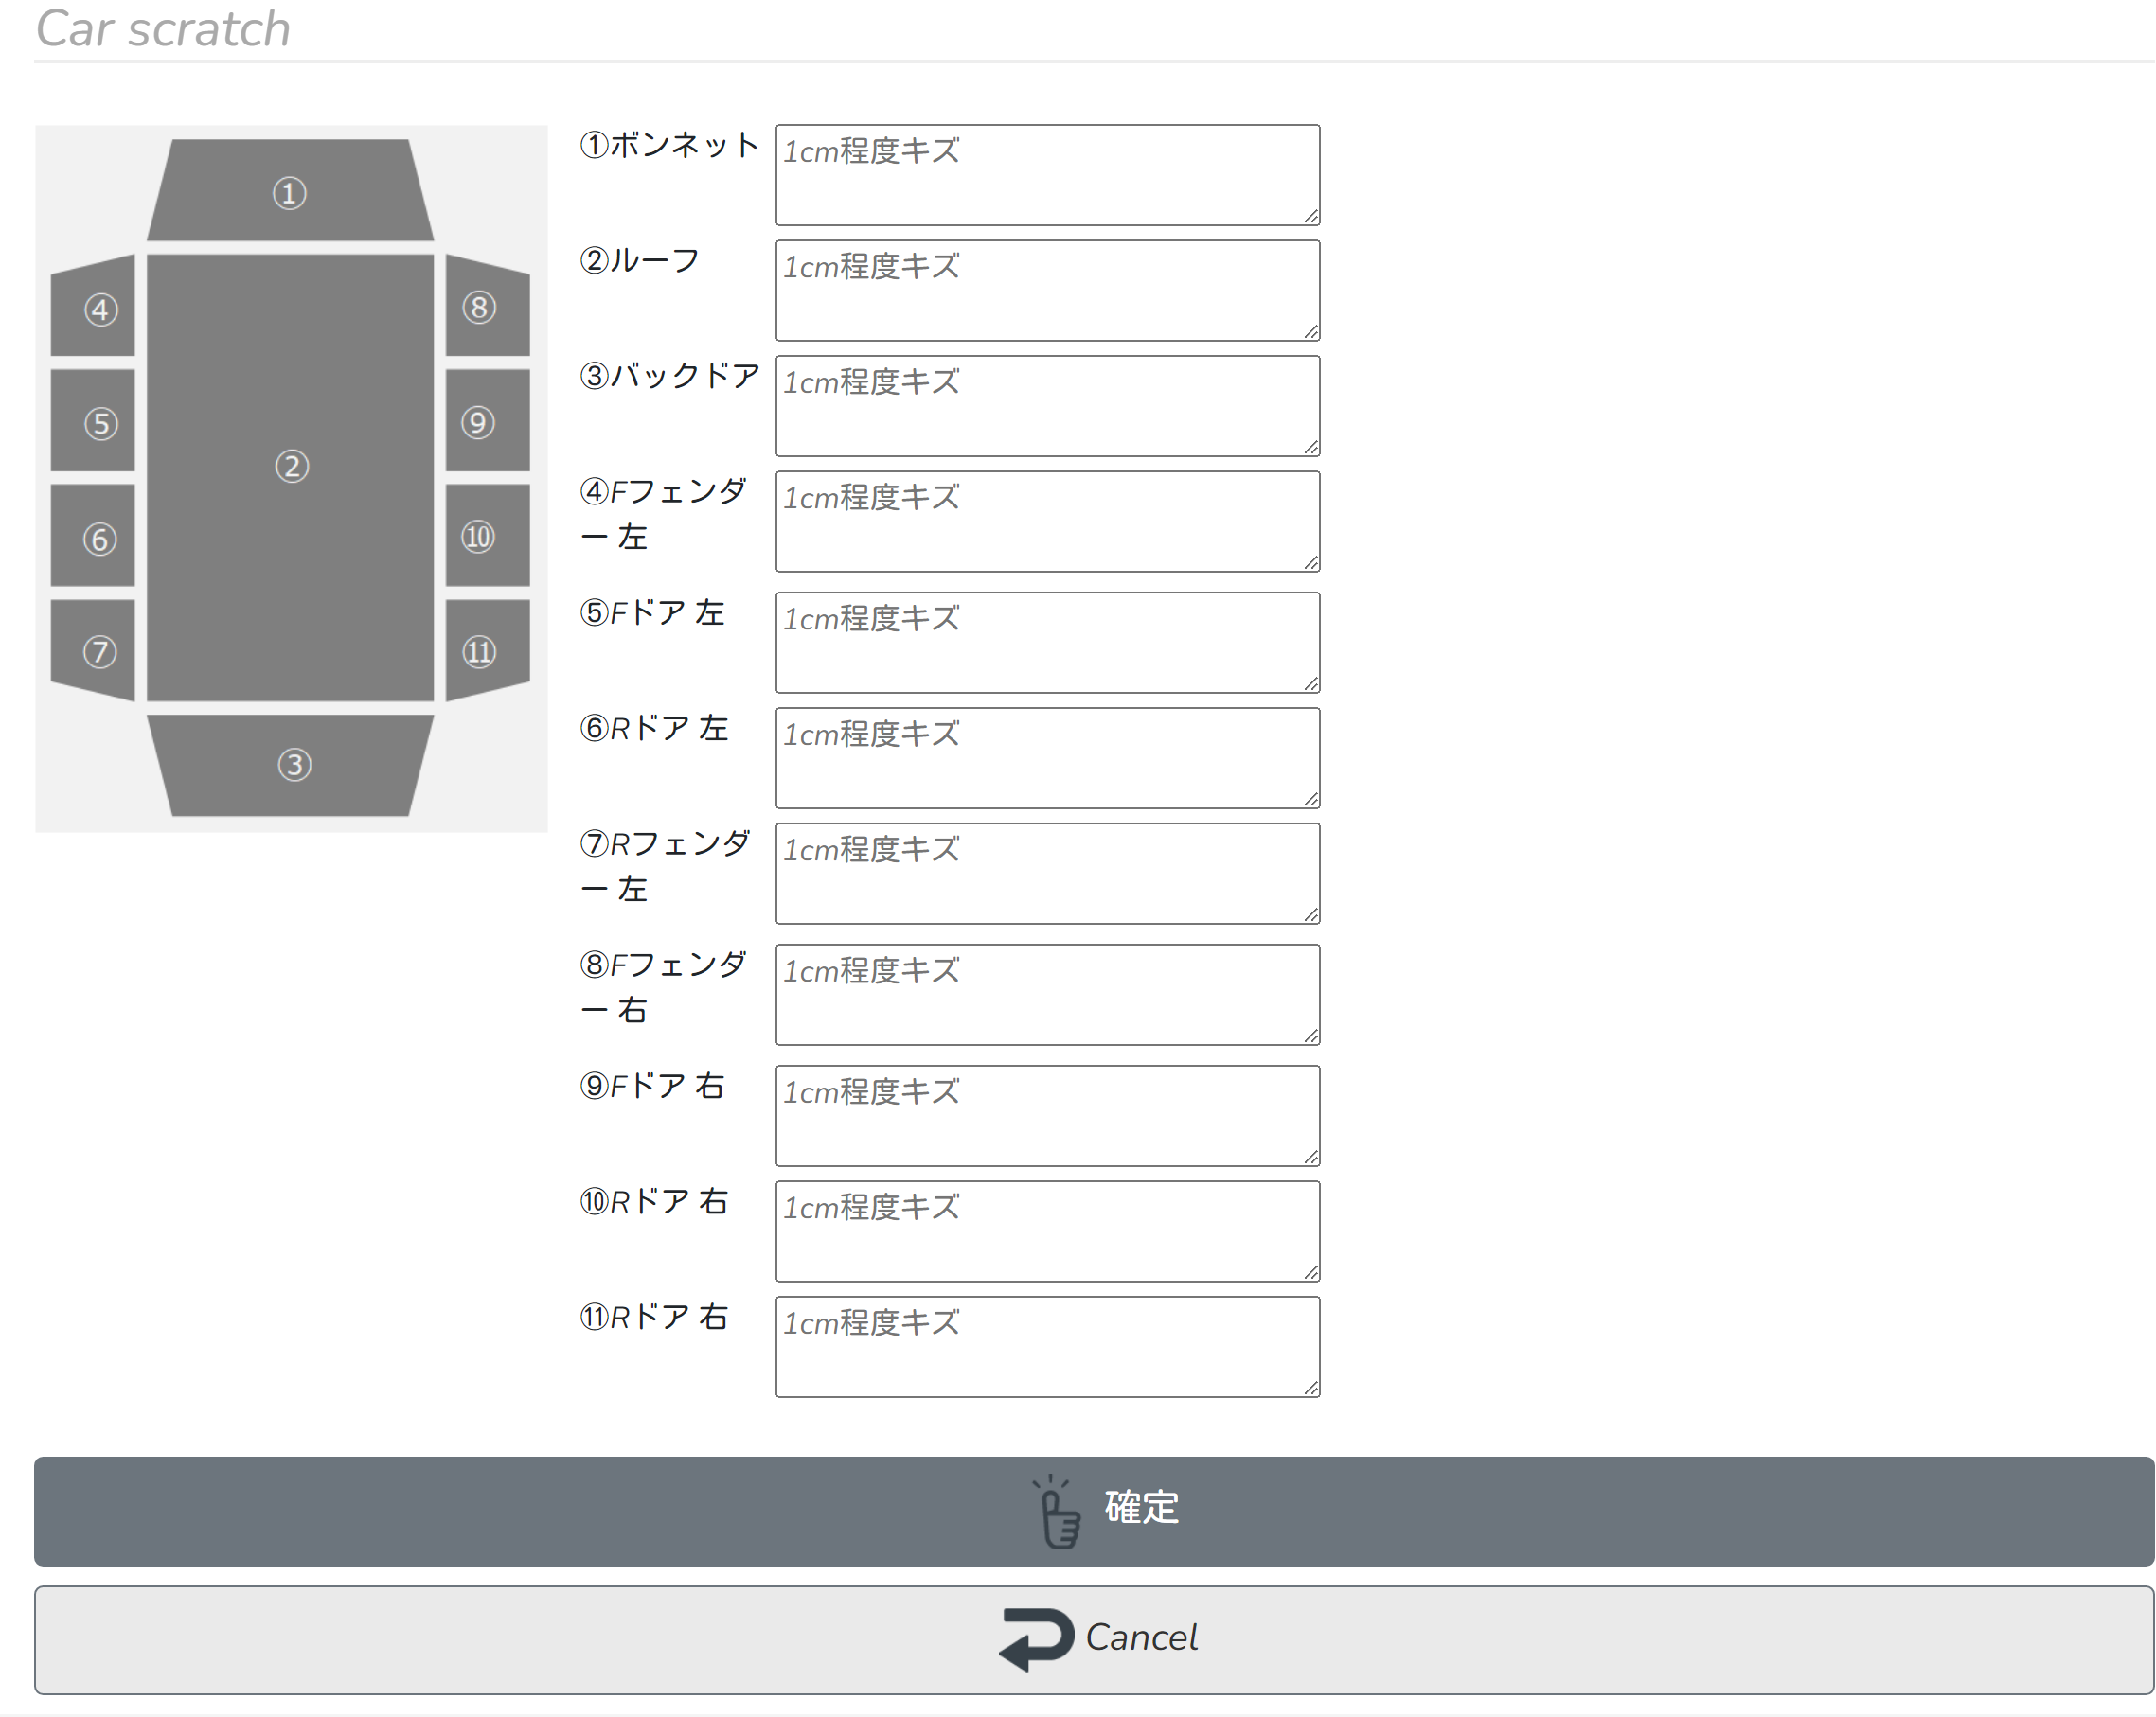
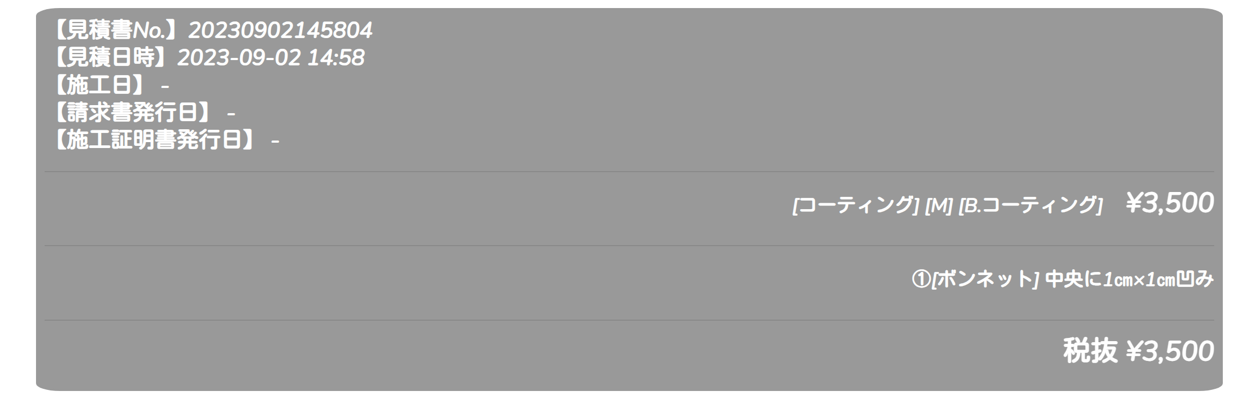
見積書の作成
⑳お客様の車両をチェックし、該当箇所に入力します。
入力後、確定をクリックします。
チェックした内容が記載されます。

Slide 47
見積書の作成
㉑ディテーリングメニュー画面に戻るので、見積書印刷をクリックします。

Slide 48
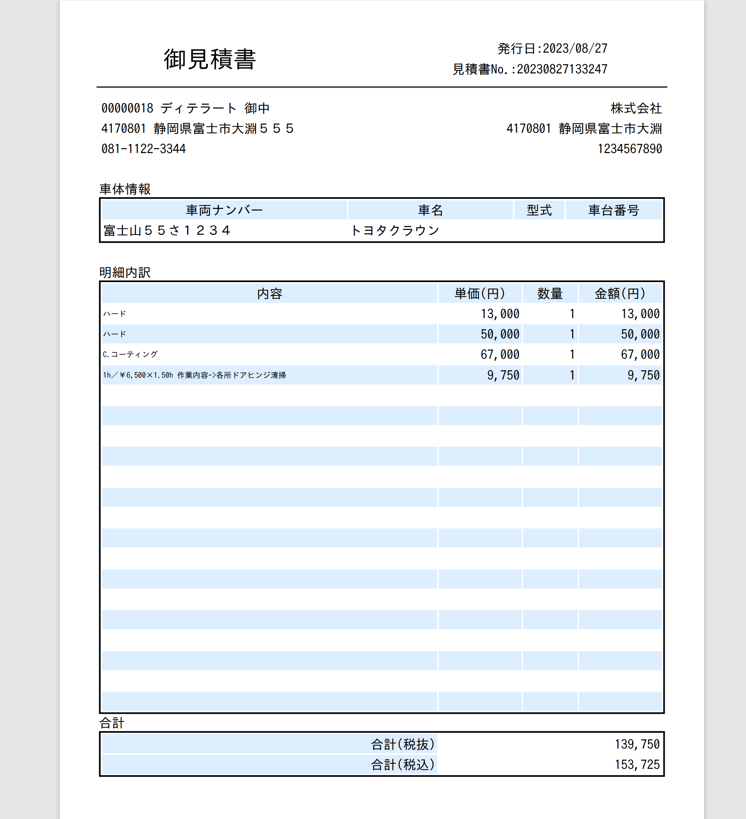
見積書の作成
見積書が出力されます。
お客様情報。
自社情報。
お客様車両情報。

Slide 49
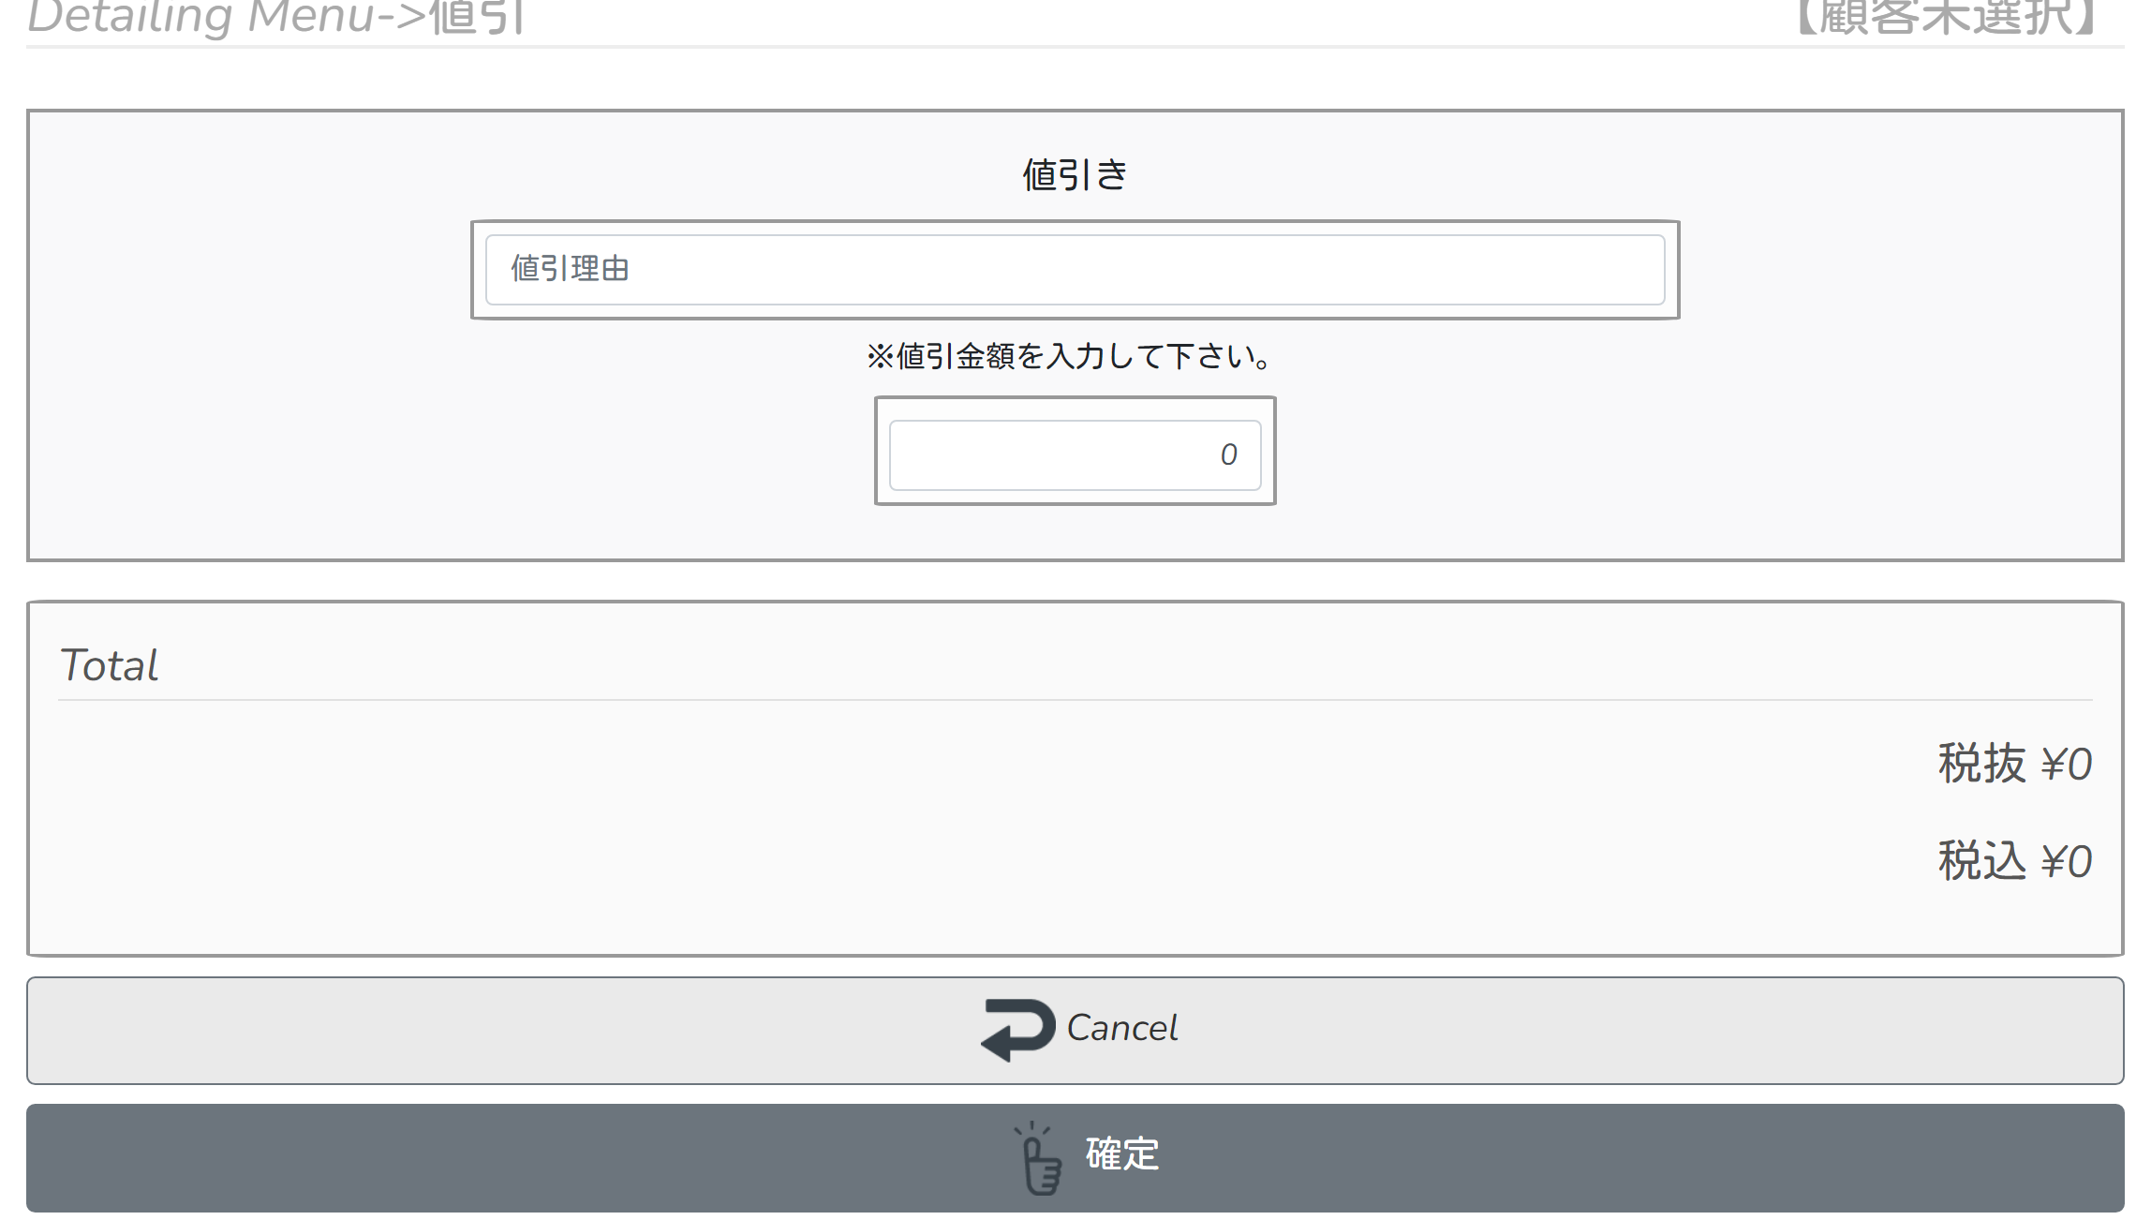
見積書の作成
見積書作成例を参考に、前項と同様の手順でディテーリングメニューの中から内容を択し見積書を作成してください。
値引きが必要な場合は、値引をクリックします。
値引き理由を入力します。
例（お得意様割引）など
見積書に印字されます
値引き金額を入力します。

Slide 50
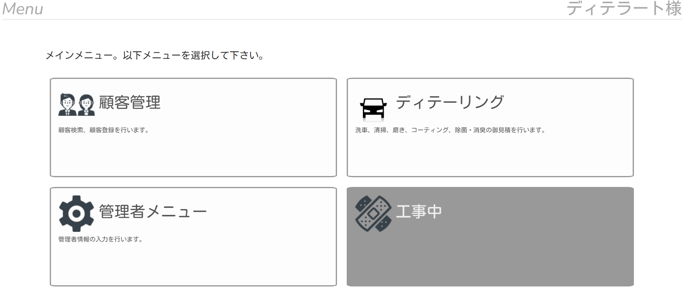
顧客選択解除
１２・顧客選択解除
選択したお客様情報を変更、訂正する場合は、顧客選択解除を行います。
①メインメニューから顧客管理をクリックします。
現在選択中のお客様名称
②CustomerMenuから顧客選択解除をクリックします。

Slide 51
顧客選択解除
選択中のお客様情報が解除され、顧客未選択の状態に戻りました。
顧客未選択の状態でも見積書の作成できますが、見積書にお客様情報は入力されません。また、購買履歴にも残りません。

Slide 52

請求書の作成
１３・請求書の作成
ご成約、作業完了後、請求書を発行します。事前に作成した見積書の内容が請求書に反映されます。
①メインメニューから顧客管理をクリックします。
②CustomerMenuから購買履歴検索をクリックします。

Slide 53
請求書の作成
③請求書を発行するお客様検索をします。検索ワードを入力しSearchをクリックします。

Slide 54
請求書の作成
④検索したお客様情報を確認し、確定をクリックします。

Slide 55
請求書の作成
⑤選択したお客様の、購買履歴情報が表示されます。作業完了済の見積書を選択し、
請求書発行をクリックします。

Slide 56
請求書の作成
請求書が出力されます。
見積書の内容が請求書に反映されるため、見積作成後に追加作業などで内容が変更された場合は、追加作業を含む内容で新たに見積書を作成してから請求書の発行を行います。

Slide 57
施工証明書の作成
１４・施工証明書の作成
① 13.請求書の作成の①～④の手順でお客様の購買履歴情報を表示させます。
②施工証明書を発行する内容を選択し、施工証明書発行をクリックします。

Slide 58
施工証明書の作成
施工証明書が出力されます。
保証期間は貴社の基準で記入してください。
定期メンテナンスのチェック欄としてご利用ください。

Slide 59
施工証明書の作成
施工日、請求書、施工証明書の発行日が記載されます。
施工証明書は、見積書、請求書内に、コーティング施工の記載がある内容のみ発行が可能です。

